Slide 1
第三章 存储器系统
3.1 存储器概述
3.2 SRAM存储器
3.3 DRAM存储器
3.4 只读存储器和闪速存储器
3.5 并行存储器
3.6 Cache存储器
3.7 虚拟存储器

Slide 2
3.1存储器概述
存储器是计算机系统中的记忆设备，用来存放程序和数据。
在计算机系统中，存储器是计算机的重要组成部分，有了它计算机才有记忆作用，才能把要计算的数据和处理的程序存入计算机，这样才能逐条由存储器取出指令，并根据指令对所存储的数据进行各种加工处理，计算机才能够自动地、快速地工作。
构成存储器的存储介质，目前主要采用半导体器件和磁性材料。存储器中最小的存储单位就是一个双稳态半导体电路或一个CMOS晶体管或磁性材料的存储元，它可存储一位二进制代码，这个最小的存储单位，称为存储位元。由若干个存储位元组成一个存储单元，然后再由许多存储单元组成一个存储器。

Slide 3
3.1.1 存储器的分类
★ 按存储介质分类
半导体存储器：用半导体器件组成的存储器。
磁表面存储器：用磁性材料做成的存储器。
光盘存储器：用磁光材料做成的存储器。
★ 按存储方式分类
随机存储器：任何存储单元的内容都能被随机存取，且存取时间和存储单元的物理位置无关。
顺序存储器：只能按某种顺序来存取，存取时间和存储单元的物理位置有关。
磁盘：半顺序存储器、直接存取存储器

Slide 4
3.1.1 存储器的分类
★ 按存储器的读写功能分类
只读存储器(ROM)：存储的内容是固定不变的，只能读出而不能写入的半导体存储器。
随机读写存储器(RAM)：既能读出又能写入的半导体存储器。
★ 按信息的可保存性分类
非永久记忆的存储器（易失性存储器）
断电后信息即消失的存储器。
永久记忆性存储器（非易失性存储器）
断电后仍能保存信息的存储器。

Slide 5
3.1.1 存储器的分类
★ 按在计算机系统中的作用分类
根据存储器在计算机系统中所起的作用，可分为主存储器、高速缓冲存储器、辅助存储器、控制存储器等。

Slide 6
3.1.2 存储器分级结构
1、目前存储器的特点是：
速度快的存储器价格贵，容量小；
价格低的存储器速度慢，容量大。
在计算机存储器体系结构设计时，我们希望存储器系统的性能高、价格低，那么在存储器系统设计时，应当在存储器容量，速度和价格方面的因素作折中考虑，建立了分层次的存储器体系结构如下图所示。

Slide 7
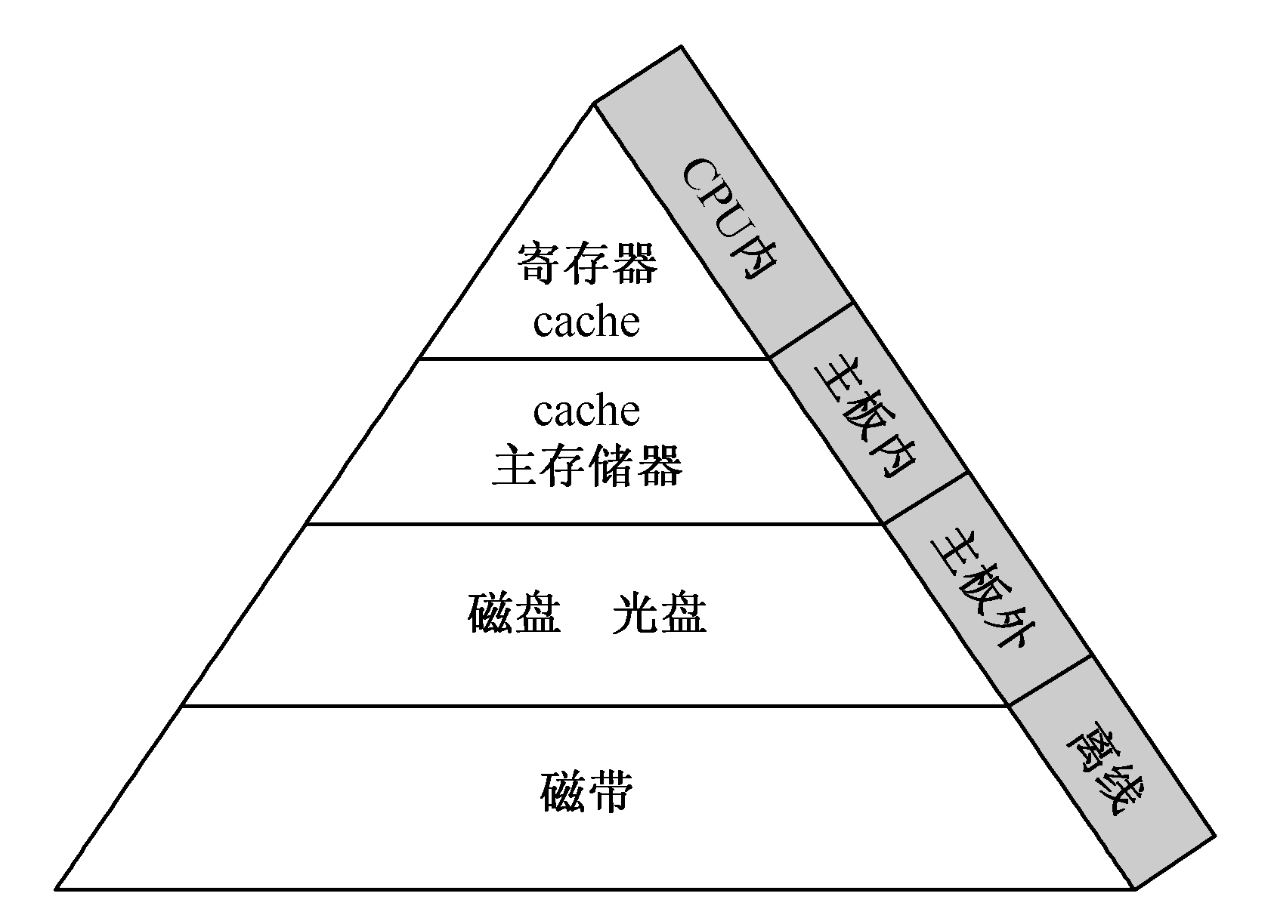
3.1.2 存储器分级结构
2、分级结构
高速缓冲存储器简称cache，它是计算机系统中的一个高速小容量半导体存储器。
主存储器简称主存，是计算机系统的主要存储器，用来存放计算机运行期间的大量程序和数据。
外存储器简称外存，它是大容量辅助存储器。

Slide 8
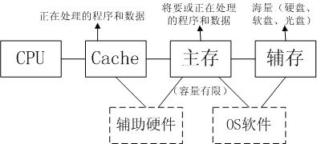
3.1.2 存储器分级结构
分层存储器系统之间的连接关系

Slide 9
3.1.3 存储器编制和端模式
字存储单元：存放一个机器字的存储单元，相应的单元地址叫字地址。
字节存储单元：存放一个字节的单元，相应的地址称为字节地址。
编址方式：存储器地址的组织方式。
编址的最小单位是字节 - 按字节编址的计算机
编址的最小单位是字 - 按字编址的计算机
端模式
大端模式–高位在内存低地址端（高位在前）
小端模式–高位在内存高地址端（低位在前）

Slide 10
3.1.4 主存储器的技术指标
存储容量：指一个存储器中可以容纳的存储单元总数。存储容量越大，能存储的信息就越多。
存取时间又称存储器访问时间：指一次读操作命令发出到该操作完成，将数据读出到数据总线上所经历的时间。通常取写操作时间等于读操作时间，故称为存储器存取时间。
存储周期：指连续启动两次读操作所需间隔的最小时间。通常，存储周期略大于存取时间，其时间单位为ns。
存储器带宽：单位时间里存储器所存取的信息量，通常以位/秒或字节/秒做度量单位。
Notes:
注意：
1、如果计算机中可编址的最小单位是字存储单元，则该计算机称为按字寻址的计算机。如是计算机中可编址的最小单位是字节，则该计算机称为按字节寻址的计算机。一个机器字可以包含数个字节，所以一个存储单元也可包含数个能够单独编址的字节地址。
2、

Slide 11
3.2 SRAM存储器
主存（内部存储器）是半导体存储器。
半导体存储器分为：
双极型半导体存储器
MOS型半导体存储器（广泛使用）
MOS型半导体存储器根据信息存储的机理不同可以分为两类：
静态读写存储器(SRAM)：存取速度快
动态读写存储器(DRAM)：存储容量大

Slide 12
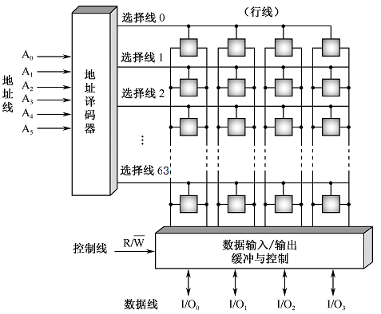
3.2 SRAM存储器
单译码结构：只有一个地址译码器，适用于小容量存储器。
实际存储器通常采用双译码结构，有 X向和Y向两个译码器，适用于大容量存储器。
一、基本的静态存储元阵列
1、存储位元
2、三组信号线
地址线
数据线
控制线
译码

Slide 13
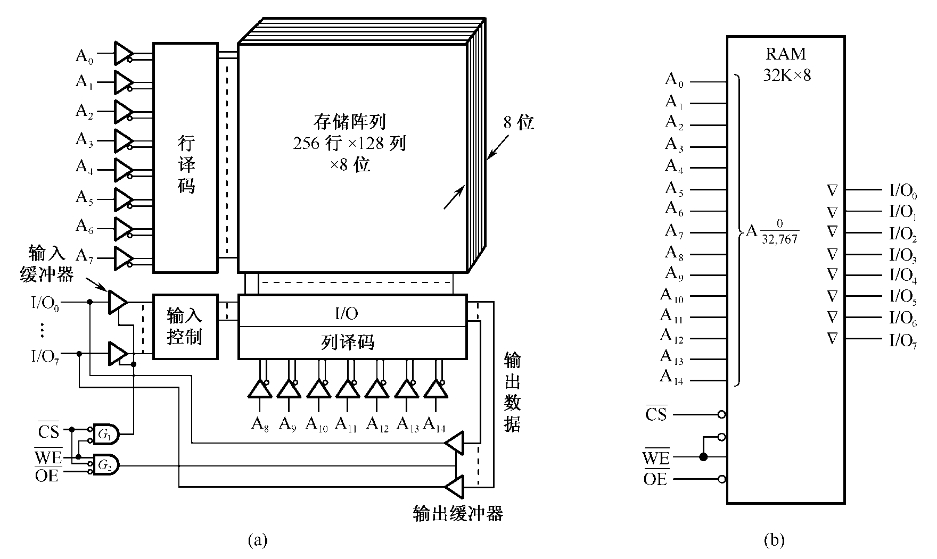
3.2 SRAM存储器
二、基本的SRAM逻辑结构
SRAM芯大多采用双译码方式，以便组织更大的存储容量。

Slide 14
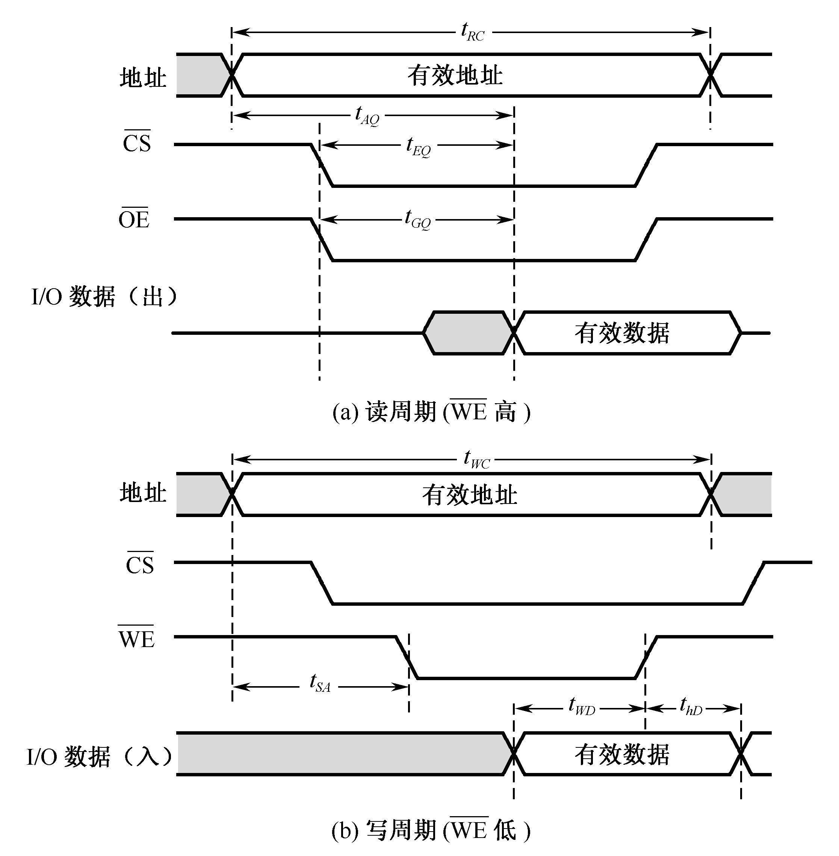
3.2 SRAM存储器
三、存储器的
读写周期
读周期
读出时间Taq
读周期时间Trc
写周期
写时间twd
写周期时间Twc
存取周期
读周期时间Trc
=
写周期时间Twc

Slide 15
四、存储器容量的扩充
1、字长位数扩展
2、字存储容量扩展
3、字长位数和字存储容量同时扩展

Slide 16
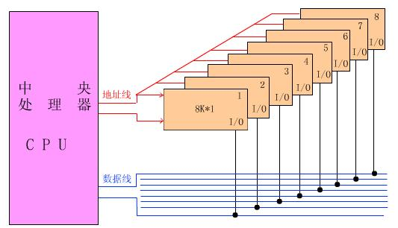
1、字长位数扩展
给定的芯片字长位数较短，不满足设计要求的存储器字长，此时需要用多片给定芯片扩展字长位数。三组信号线中，地址线和控制线公用而数据线单独分开连接。
[例2] 利用8K×1位的SRAM芯片，设计一个存储容量为8K×8位的SRAM存储器。
解：所需芯片数量=(8K×8)/(8K×1)=8片
d=设计要求的存储器容量/选择芯片存储器容量

Slide 17
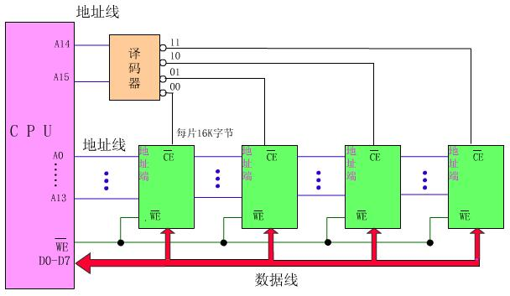
2、字存储容量扩展
给定的芯片存储容量较小（字数少），不满足设计要求的总存储容量，此时需要用多片给定芯片来扩展字数。三组信号组中给定芯片的地址总线和数据总线公用，控制总线中R/W公用，使能端EN不能公用，它由地址总线的高位段译码来决定片选信号。
[例3]利用16K×8位的DRAM芯片设计64K×8位的DRAM存储器
解：所需芯片数d=（64K×8）/（16K×8）=4(片)
d=设计要求的存储器容量/选择芯片存储器容量

Slide 18
3、字位同时扩展
一个存储器的容量假定为M×N位，若使用L×k 位的芯片(L＜M，k＜N)，需要在字向和位向同时进行扩展。此时共需要(M/L×(N/k)个存储器芯片。
d = 设计要求的存储器容量/选择芯片存储器容量
= (M×N）/（L×k)
1.存储单元数为2²⁴B＝16MB,
故能存储16M个字节的信息。
【例】一个具有24位地址和8位字长的存储器，问： 1.该存储器能够存储多少字节的信息? 2.如果存储器由4M x l位的SRAM芯片组成，
需要多少片? 3.需要多少位作芯片选择?
所需芯片数为(16M x 8)/(4Mx1)＝32片

Slide 19
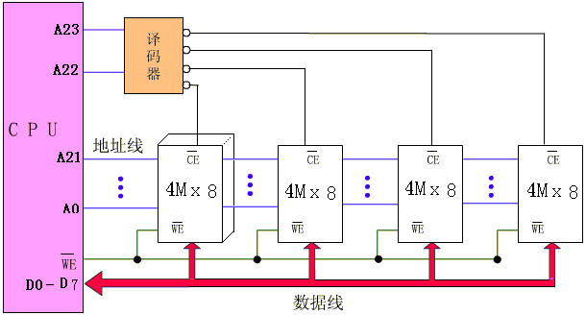
4Mxl位 >> 16Mx8位。需要多少位作芯片选择?
16M(地址线24位），4M(地址线22位）
8片4Mx1位组成4Mx8位，地址总线的低22位可以直接连到芯片的A0-A21管脚
4组4Mx8位组成16Mx8位，地址总线的高两位(A22，A23)需要通过2：4线译码器进行芯片选择

Slide 20
课内练习
1．设机器字长为32位，存储容量为16MB，若按双字
编址，其寻址范围是 。
A．8MB B．2M C．4M D．16M
2．某计算机字长是32位，它的存储容量是64KB．按
字编址，它的寻址范围是______。
A．16KB B． 16K C．32K D．32KB
3．一个16K×8位的存储器，其地址线和数据线的总
和是______。
A．48 B．46 C．17 D．22
4．一个16K×32位的存储器，其地址线和数据线的总
和是______。
A．48 B．46 C． 36 D．38

Slide 21
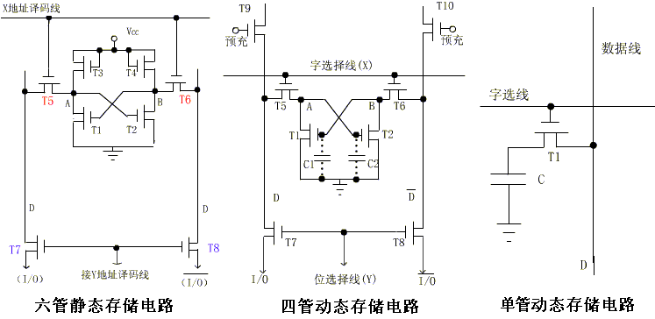
3.3 DRAM存储器
一、DRAM存储位元的记忆原理
SRAM存储器的存储位元是一个触发器，它具有两个稳定的状态。而DRAM存储器的存储位元是由一个MOS晶体管和电容器组成的记忆电路。

Slide 22
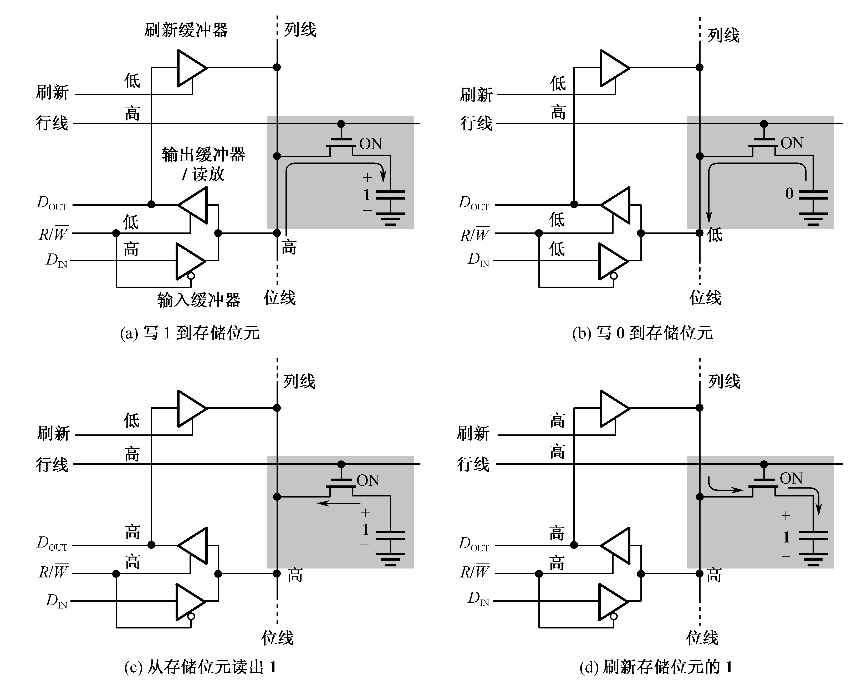
3.3 DRAM存储器
2、图(a)表示写1到存储位元。此时输出缓冲器关闭、刷新缓冲器关闭，输入缓冲器打开（R/W为低），输入数据DIN=1送到存储元位线上，而行选线为高，打开MOS管，于是位线上的高电平给电容器充电，表示存储了1。
5、图(d)表示(c)读出1后存储位元重写1。由于(c)中读出1是破坏性读出，必须恢复存储位元中原存的1。此时输入缓冲器关闭，刷新缓冲器打开，输出缓冲器/读放打开，DOUT=1经刷新缓冲器送到位线上，再经MOS管写到电容上。注意，输入缓冲器与输出缓冲器总是互锁的。这是因为读操作和写操作是互斥的，不会同时发生。
3、图(b)表示写0到存储位元。此时输出缓冲器和刷新缓冲器关闭，输入缓冲器打开，输入数据DIN=0送到存储元位线上；行选线为高，打开MOS管，于是电容上的电荷通过MOS管和位线放电，表示存储了0。
4、图(c)表示从存储位元读出1。输入缓冲器和刷新缓冲器关闭，输出缓冲器/读放打开（R/W为高）。行选线为高，打开MOS管，电容上所存储的1送到位线上，通过输出缓冲器/读出放大器发送到DOUT,即DOUT=1。
1、MOS管做为开关使用，而所存储的信息1或0则是由电容器上的电荷量来体现——当电容器充满电荷时，代表存储了1，当电容器放电没有电荷时，代表存储了0。

Slide 23
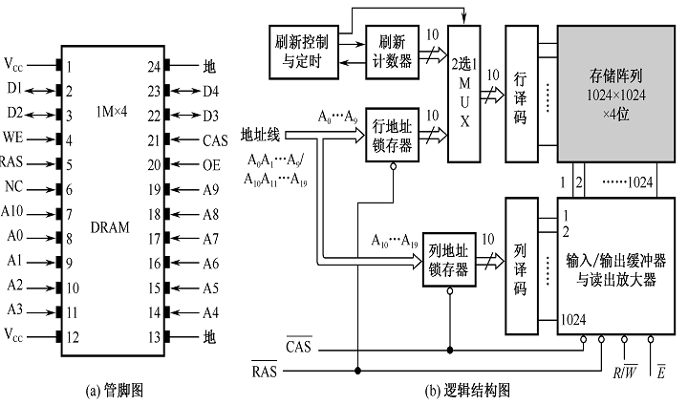
3.3 DRAM存储器
1M×4位DRAM芯片的管脚图，其中有两个电源脚、两个地线脚，为了对称，还有一个空脚（NC）。
二、DRAM芯片的逻辑结构
（2）增加了刷新计数器和相应的控制电路。DRAM读出后必须刷新，而未读写的存储元也要定期刷新，而且要按行刷新，所以刷新计数器的长度等于行地址锁存器。刷新操作与读/写操作是交替进行的，所以通过2选1多路开关来提供刷新行地址或正常读/写的行地址。
（1）增加了行地址锁存器和列地址锁存器。芯片内部两部分合起来，地址线宽度达20位，存储容量为1M×4位。

Slide 24
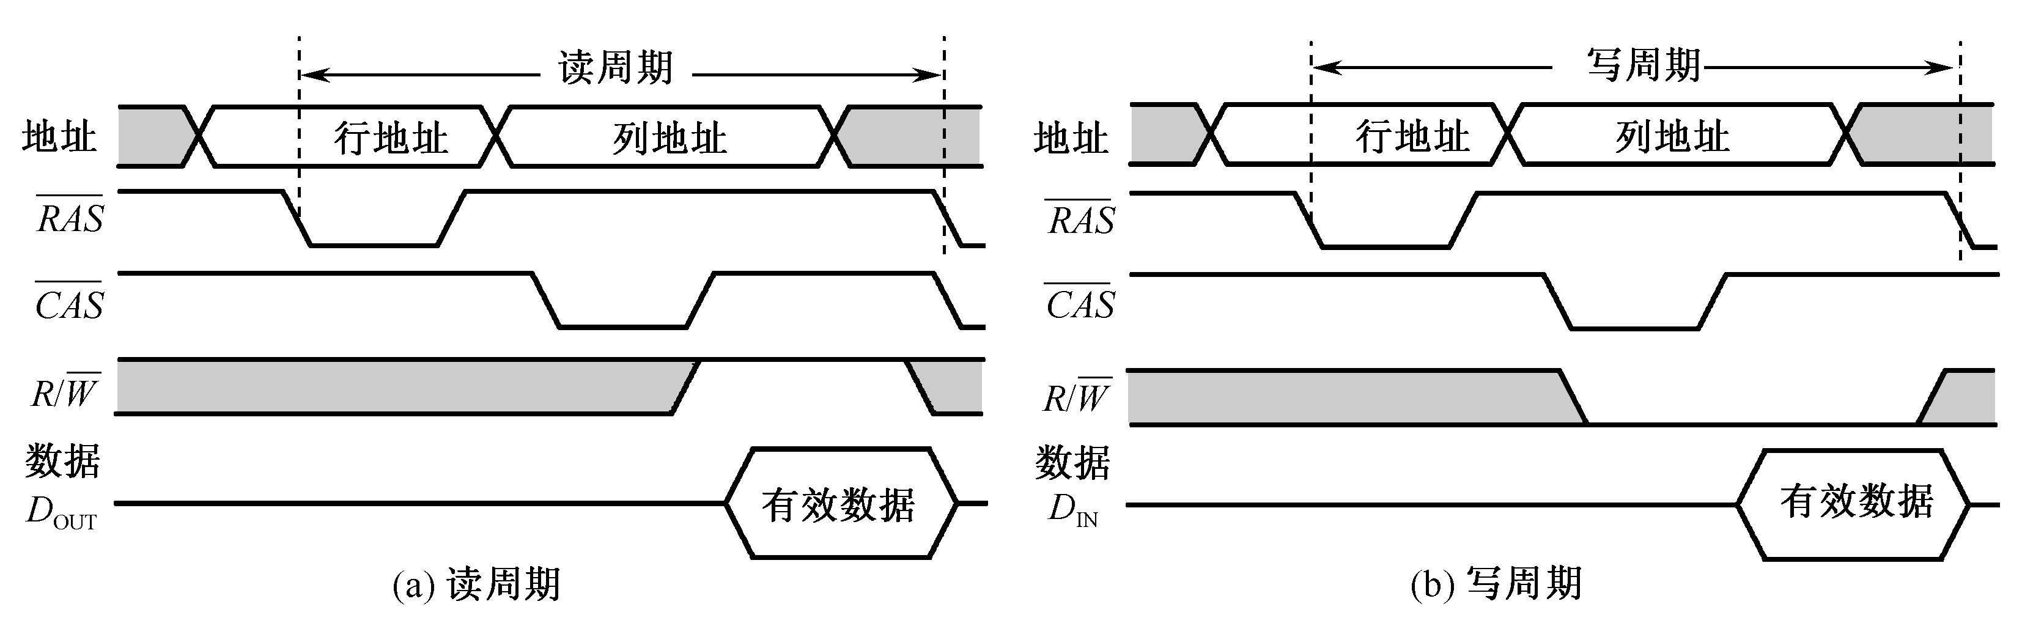
3.3 DRAM存储器
三、读/写周期
读周期、写周期的定义是从行选通信号RAS下降沿开始，到下一个RAS信号的下降沿为止的时间，也就是连续两个读周期的时间间隔。通常为控制方便，读周期和写周期时间相等。

Slide 25
3.3 DRAM存储器
四、 刷新周期
刷新周期：DRAM存储位元是基于电容器上的电荷量存储，这个电荷量随着时间和温度而减少，因此必须定期地刷新，以保持它们原来记忆的正确信息。
刷新操作有两种刷新方式：
集中式刷新:DRAM的所有行在每一个刷新周期中都被刷新。
分散式刷新:每一行的刷新插入到正常的读/写周期之中。
异步式刷新：方式是前两种方式的结合。

Slide 26
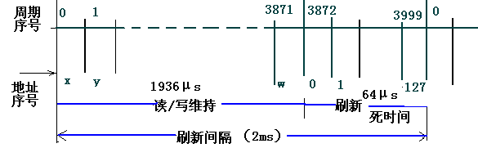
集中式刷新:DRAM的所有行在每一个刷新周期中都被刷新
例如128x128矩阵存储器，刷新时间128个读周期。设读/写周期0.5μs,刷新周期2ms。所有行的集中式刷新必须每隔2ms进行一次。为此将2ms时间分为两部分：前一段时间进行正常的读/写操作，后一段时间做为集中刷新操作时间。

Slide 27
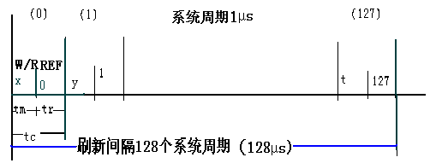
分散式刷新:每一行的刷新插入到正常的读/写周期之中。
例如128x128矩阵存储器，刷新时间128个读周期。设读/写周期0.5μs,刷新周期2ms。

Slide 28
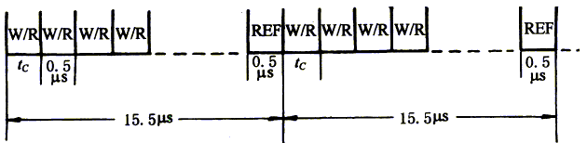
异步式刷新：方式是前两种方式的结合。
2ms内分散地把128行刷新一遍；2000μs/128约为15.5μs,即每隔15.5μs刷新一行。死时间比集中式刷新小得多。
。

Slide 29
3.3 DRAM存储器
五、突发传输模式
突发（Burst）访问是指在存储器同一行中对相邻的存储单元进行连续访问的方式，突发长度可以从几字节到数千字节不等。由于访问地址是连续的，只需要向存储器发送一次访问地址。
通过支持突发模式、快速页模式和扩展数据输出等方式，可以允许重复存取DRAM存储矩阵的行缓冲区，无须增加另外的行存取时间，提升等效数据访问速度。

Slide 30
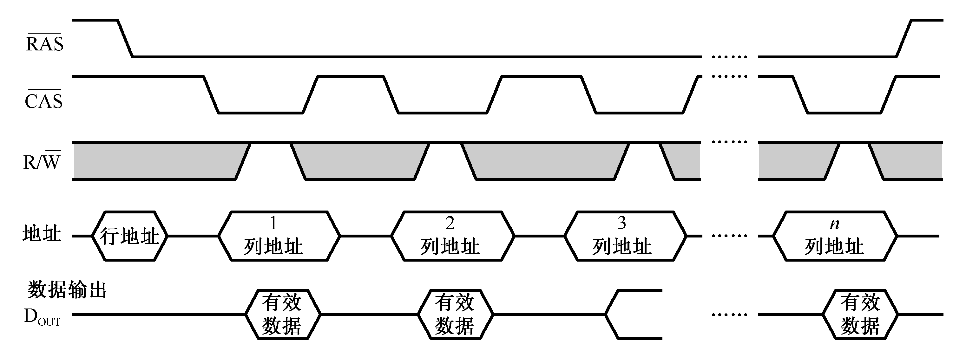
3.3 DRAM存储器
五、突发传输模式
快速页模式动态存储器，它是根据程序的局部性原理来实现的。读周期和写周期中，为了寻找一个确定的存储单元地址，首先由低电平的行选通信号RAS确定行地址，然后由低电平的列选信号CAS确定列地址。下一次寻找操作，也是由RAS选定行地址，CAS选定列地址，依此类推，如下图所示。

Slide 31
3.3 DRAM存储器
六、同步DRAM（SDRAM）
SDRAM同步型动态存储器。计算机系统中的CPU使用的是系统时钟，SDRAM的操作要求与系统时钟相同步，在系统时钟的控制下从CPU获得地址、数据和控制信息。换句话说，它与CPU的数据交换同步于外部的系统时钟信号，并且以CPU/存储器总线的最高速度运行，而不需要插入等待状态。其原理和时序关系见下图。

Slide 32
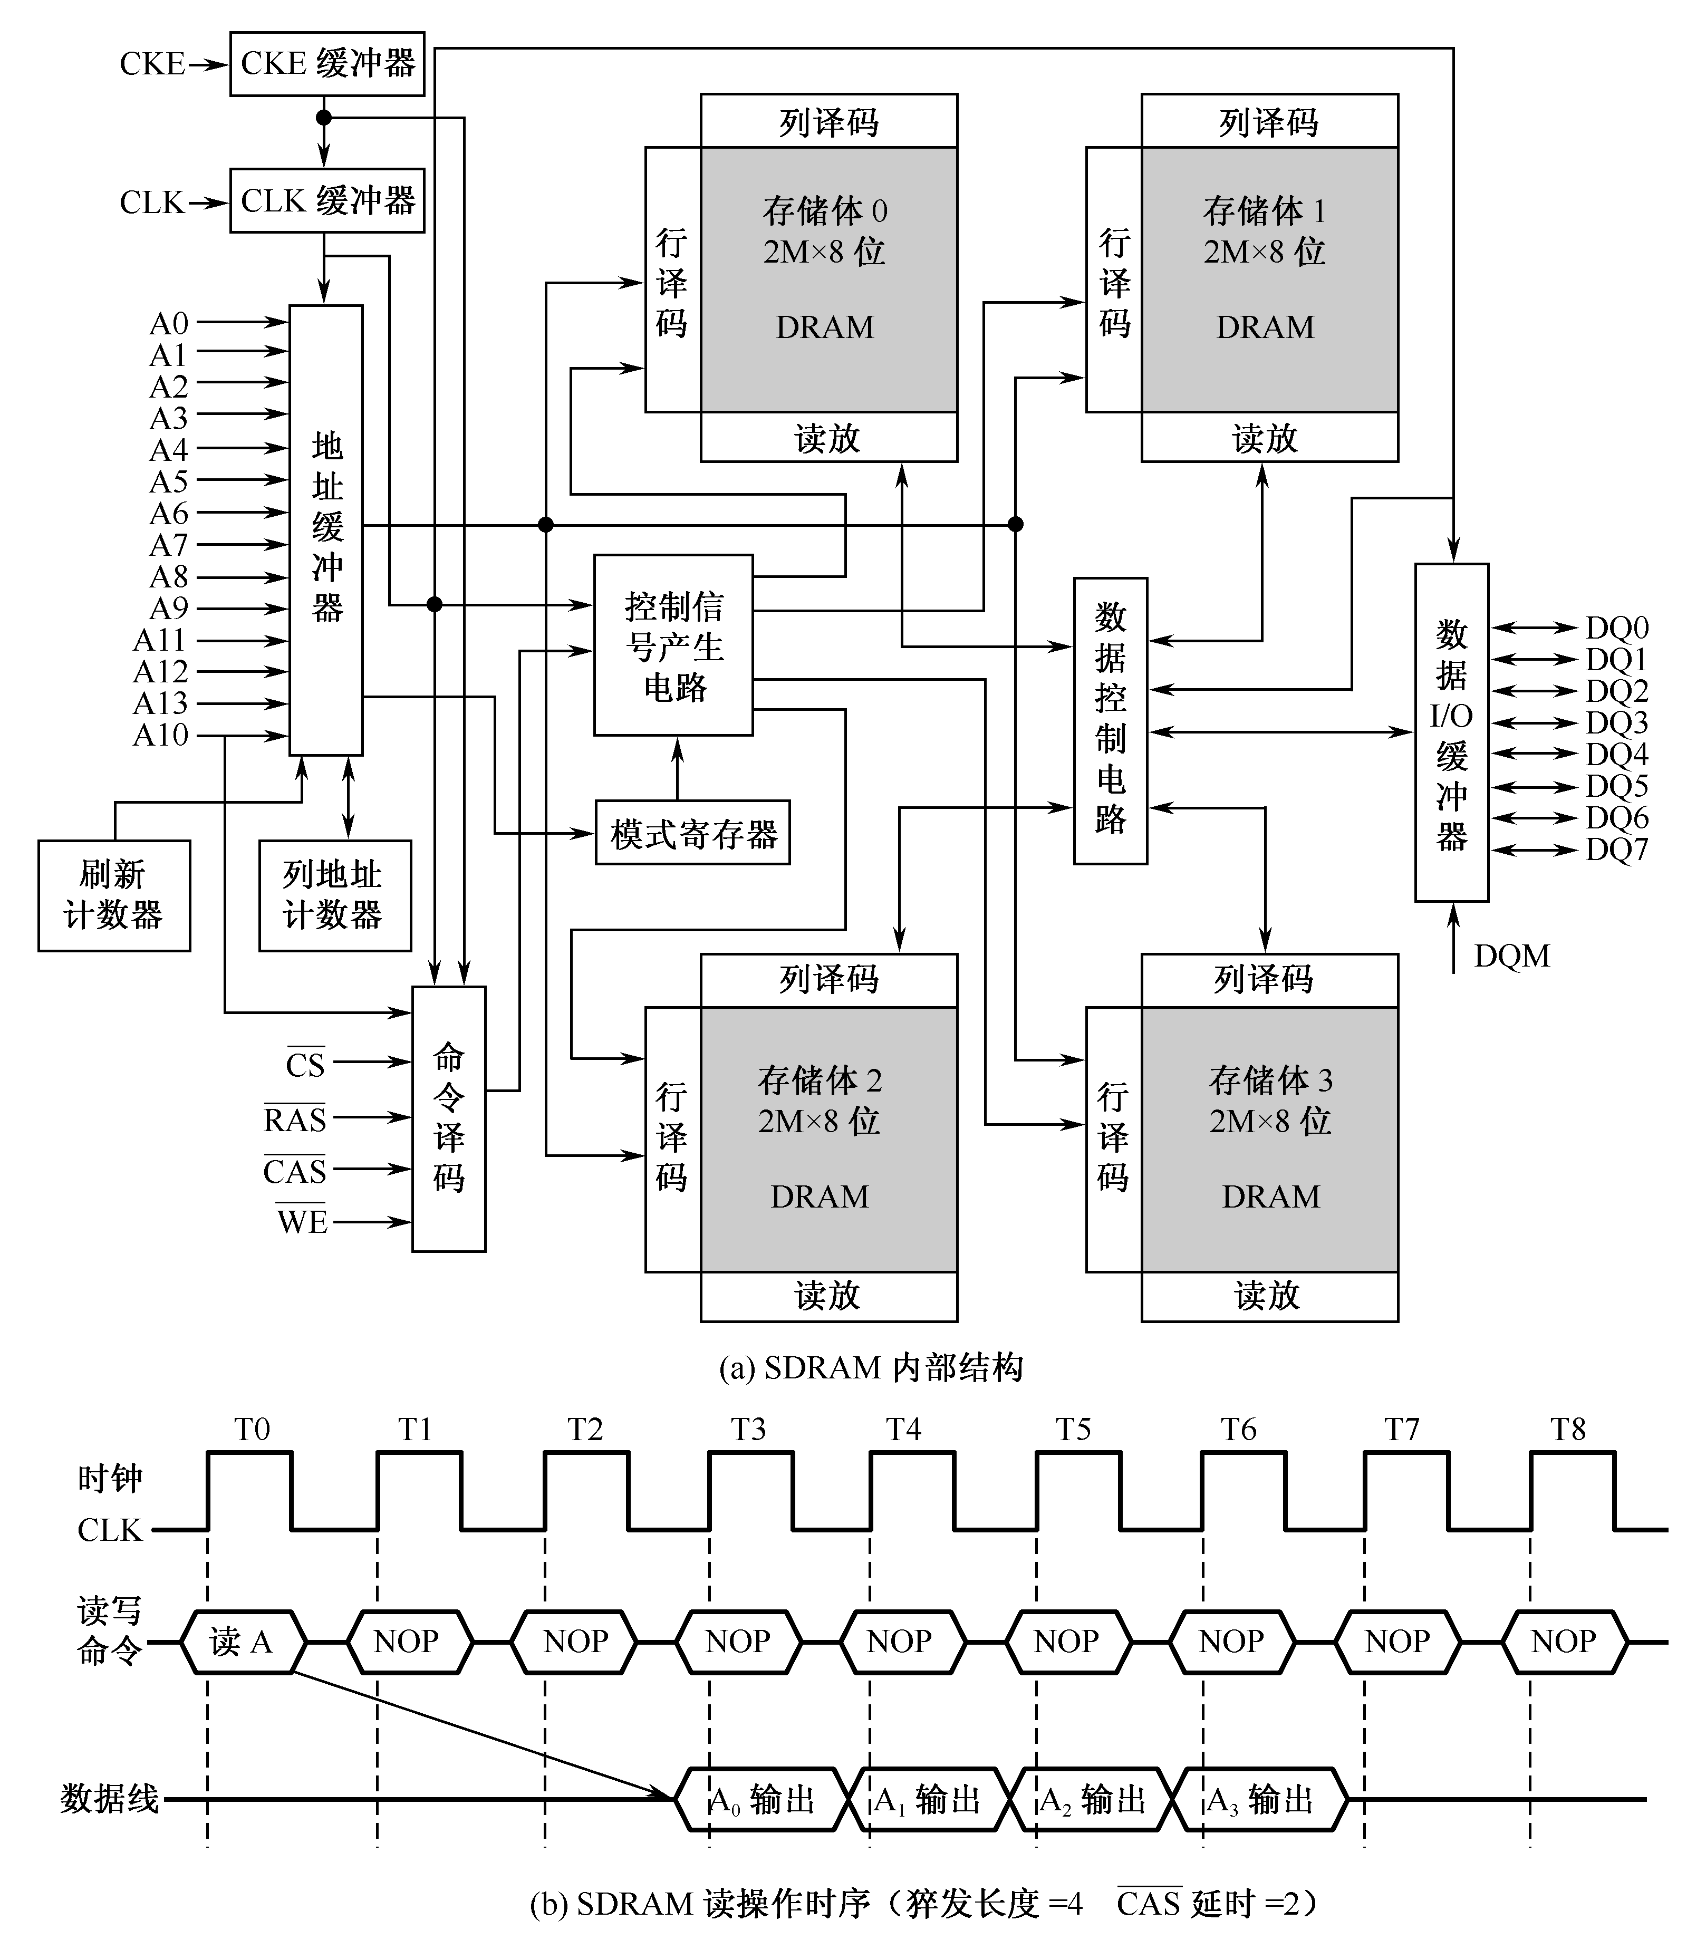

Slide 33
3.3 DRAM存储器
七、双倍数据率SDRAM
双倍数据率SDRAM即DDR SDRAM，在时钟的上升沿和下降沿都能传输数据，能够提供更快的操作速度和更低的功率。
DDR SDRAM之后，相继又出现了DDR2、DDR3和DDR4等SDRAM技术。

Slide 34
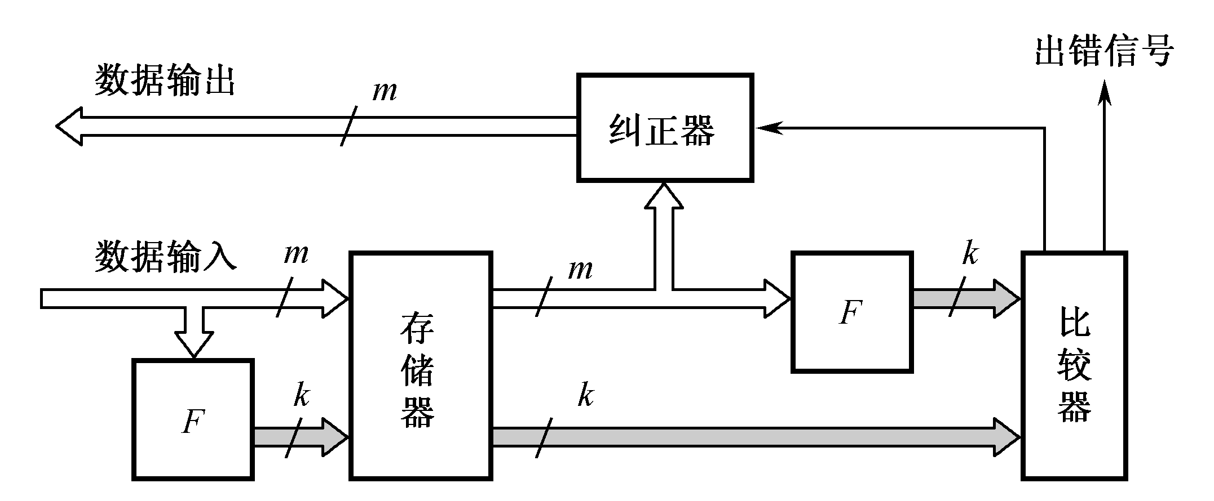
3.3 DRAM存储器
八、DRAM主存读/写的正确性校验
DRAM通常用做主存储器，其读写操作的正确性与可靠性至关重要。为此除了正常的数据位宽度，还增加了附加位，用于读/写操作正确性校验。增加的附加位也要同数据位一起写入DRAM中保存。其原理如图所示。

Slide 35
3.3 DRAM存储器
九、CDRAM
CDRAM带高速缓冲存储器（cache）的动态存储器，它是在通常的DRAM芯片内又集成了一个小容量的SRAM，从而使DRAM芯片的性能得到显著改进。

Slide 36
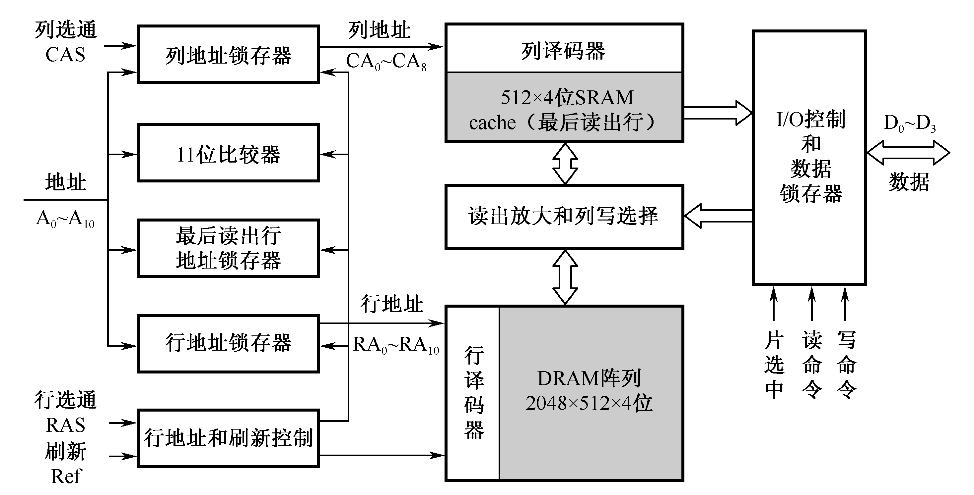
如图所示出1M×4位CDRAM芯片的结构框图，其中SRAM为512×4位。

Slide 37
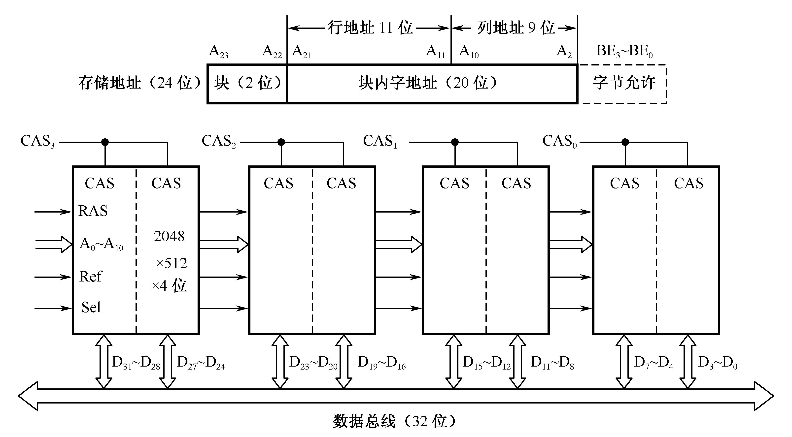
3.3 DRAM存储器
当某模块被选中，此模块的8个CDRAM芯片同时动作，8个4位数据端口D3-D0同时与32位数据总线交换数据，完成一次32位字的存取。
8个芯片共用片选信号Sel、行选通信号RAS、刷新信号Ref和地址输入信号A0—A10。
2片1Mx4位列选通信号CAS连在一起，组成1Mx8位的片组，再由4个片组组成一个1Mx32位的存储模块。
[例4] CDRAM内存条组成实例。
一片CDRAM的容量为1M×4位，8片这样的芯片可组成1M×32位4MB的存储模块，其组成如下图所示。
A22和A23模块选择
（1Mx32位）x 4 = 16MB
CAS3-CAS0与BE3-BE0相对应
20位块内地址

Slide 38
3.4 只读存储器和闪速存储器
一、只读存储器
ROM叫做只读存储器。顾名思义，只读的意思是在它工作时只能读出，不能写入。然而其中存储的原始数据，必须在它工作以前写入。只读存储器由于工作可靠，保密性强，在计算机系统中得到广泛的应用。主要有两类：
掩模ROM：掩模ROM实际上是一个存储内容固定的ROM，由生产厂家提供产品。
可编程ROM：用户后写入内容，有些可以多次写入。
一次性编程的PROM
多次编程的EPROM和E²PROM。

Slide 39
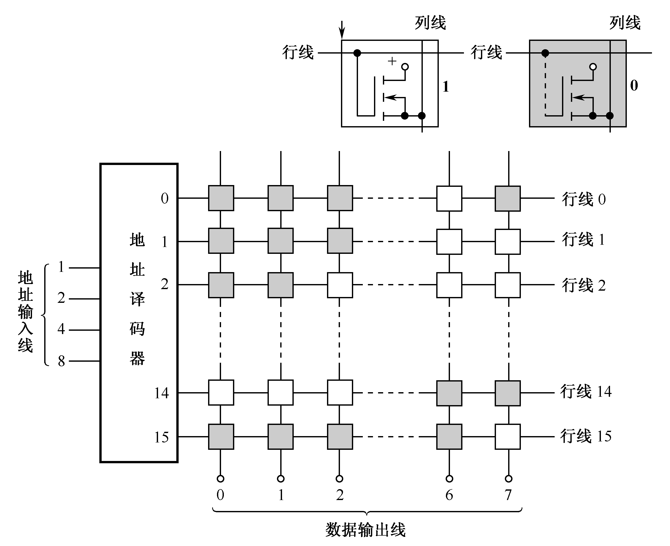
3.4 只读存储器和闪速存储器
1、掩模ROM的阵列结构和存储元

Slide 40
3.4 只读存储器和闪速存储器
3、可编程ROM
EPROM叫做光擦除可编程可读存储器。它的存储内容可以根据需要写入，当需要更新时将原存储内容抹去，再写入新的内容。
现以浮栅雪崩注入型MOS管为存储元的EPROM为例进行说明。

Slide 41
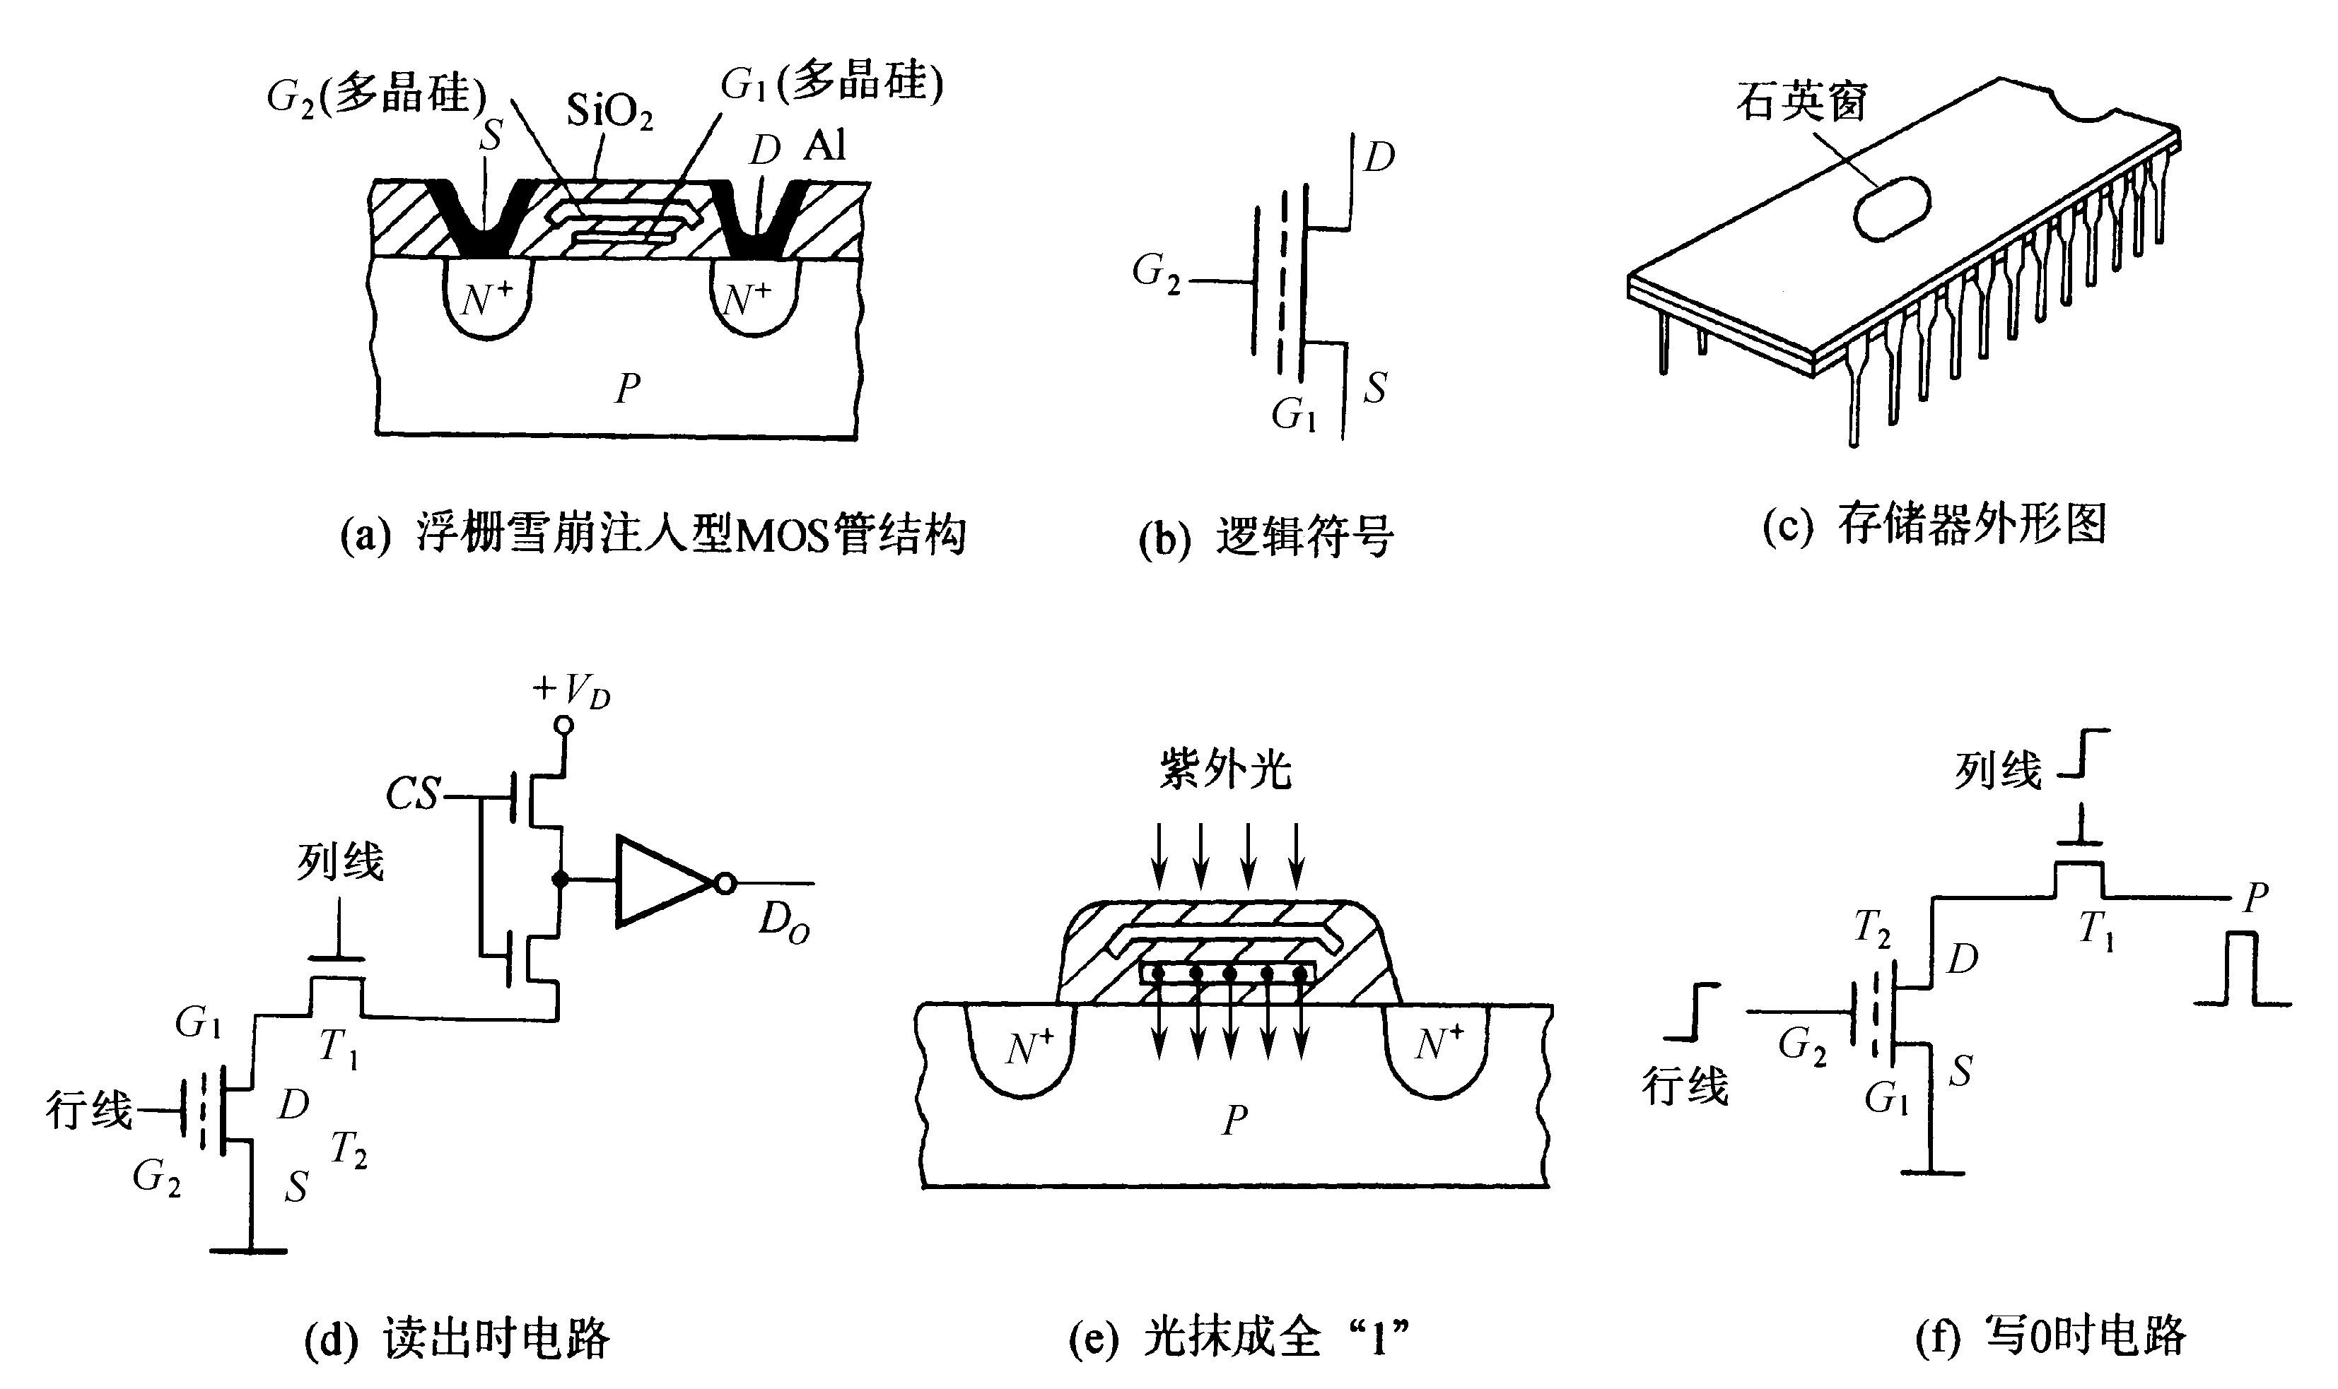

Slide 42
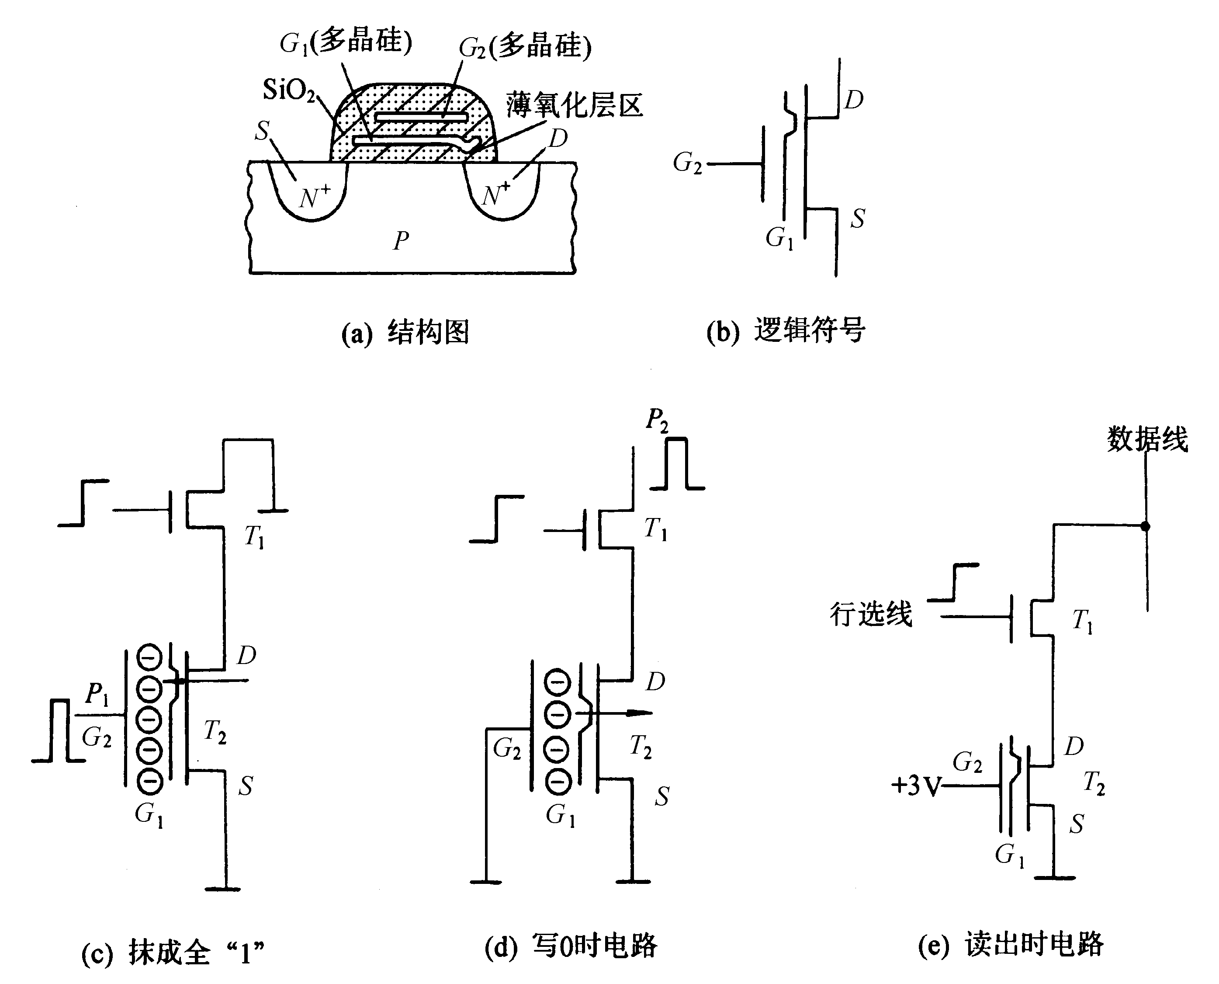
3.4 只读存储器和闪速存储器
其存储元是一个具有两个栅极的NMOS管，如图(a)和(b)所示，G1是控制栅，它是一个浮栅，无引出线；G2是抹去栅，它有引出线。
在G1栅和漏极D之间有一小面积的氧化层，其厚度极薄，可产生隧道效应。如图(c)所示，当G2栅加20V正脉冲P1时，通过隧道效应，电子由衬底注入到G1浮栅，相当于存储了“1”。利用此方法可将存储器抹成全“1”状态。
E²PROM存储元
EEPROM，叫做电擦除可编程只读存储器。

Slide 43
3.4 只读存储器和闪速存储器
4、闪速存储器
FLASH存储器也翻译成闪速存储器，它是高密度非失易失性的读/写存储器。高密度意味着它具有巨大比特数目的存储容量。非易失性意味着存放的数据在没有电源的情况下可以长期保存。总之，它既有RAM的优点，又有ROM的优点，称得上是存储技术划时代的进展。

Slide 44
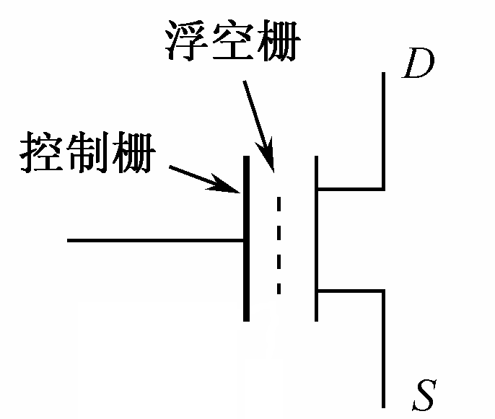
3.4 只读存储器和闪速存储器
FLASH存储元在EPROM存储元基础上发展起来的，由单个MOS晶体管组成，除漏极D和源极S外，还有一个控制栅和浮空栅。

Slide 45
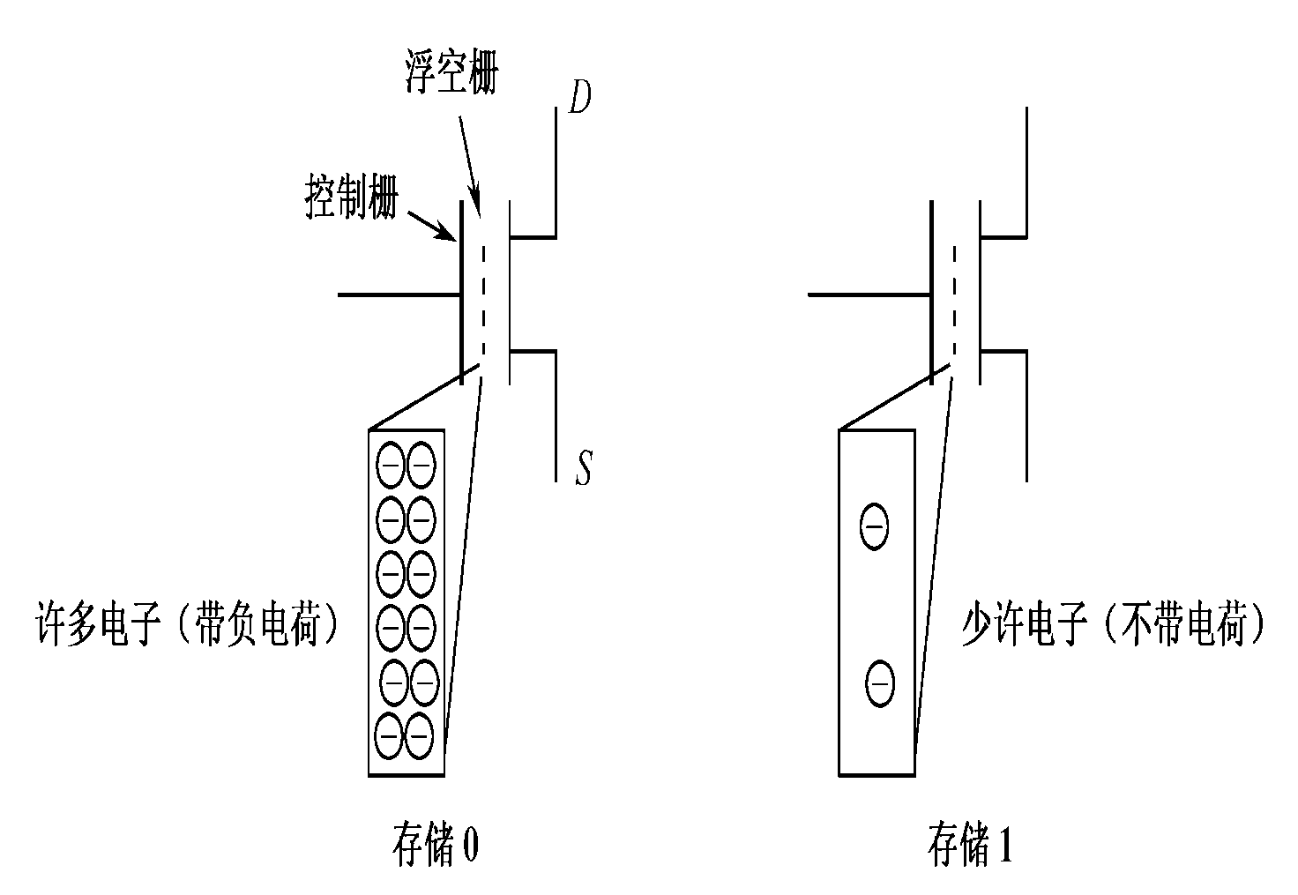
3.4 只读存储器和闪速存储器
“0”状态：
当控制栅加上足够的正电压时，浮空栅将储存许多电子带负电，这意味着浮空栅上有很多负电荷，这种情况我们定义存储元处于0状态。
“1”状态：如果控制栅不加正电压，浮空栅则只有少许电子或不带电荷，这种情况我们定义为存储元处于1状态。
浮空栅上的电荷量决定了读取操作时，加在栅极上的控制电压能否开启MOS管，并产生从漏极D到源极S的电流。

Slide 46
3.5 并行存储器
由于CPU和主存储器之间在速度上是不匹配的，这种情况便成为限制高速计算机设计的主要问题。为了提高CPU和主存之间的数据传输率，采用下面措施：
（1）芯片技术：主存采用更高速的技术来缩短读出时间
（2）系统结构技术：采用分层的存储系
Cache、虚拟存储系统
（3）结构技术：采用并行技术的存储器
多个存储器并行工作

Slide 47
3.5 并行存储器
一、双端口存储器
1、双端口存储器的逻辑结构
双端口存储器由于同一个存储器具有两组相互独立的读写控制电路而得名。由于进行并行的独立操作，因而是一种高速工作的存储器，在科研和工程中非常有用。举例说明，双端口存储器IDT7133的逻辑框图。如下页图。

Slide 48
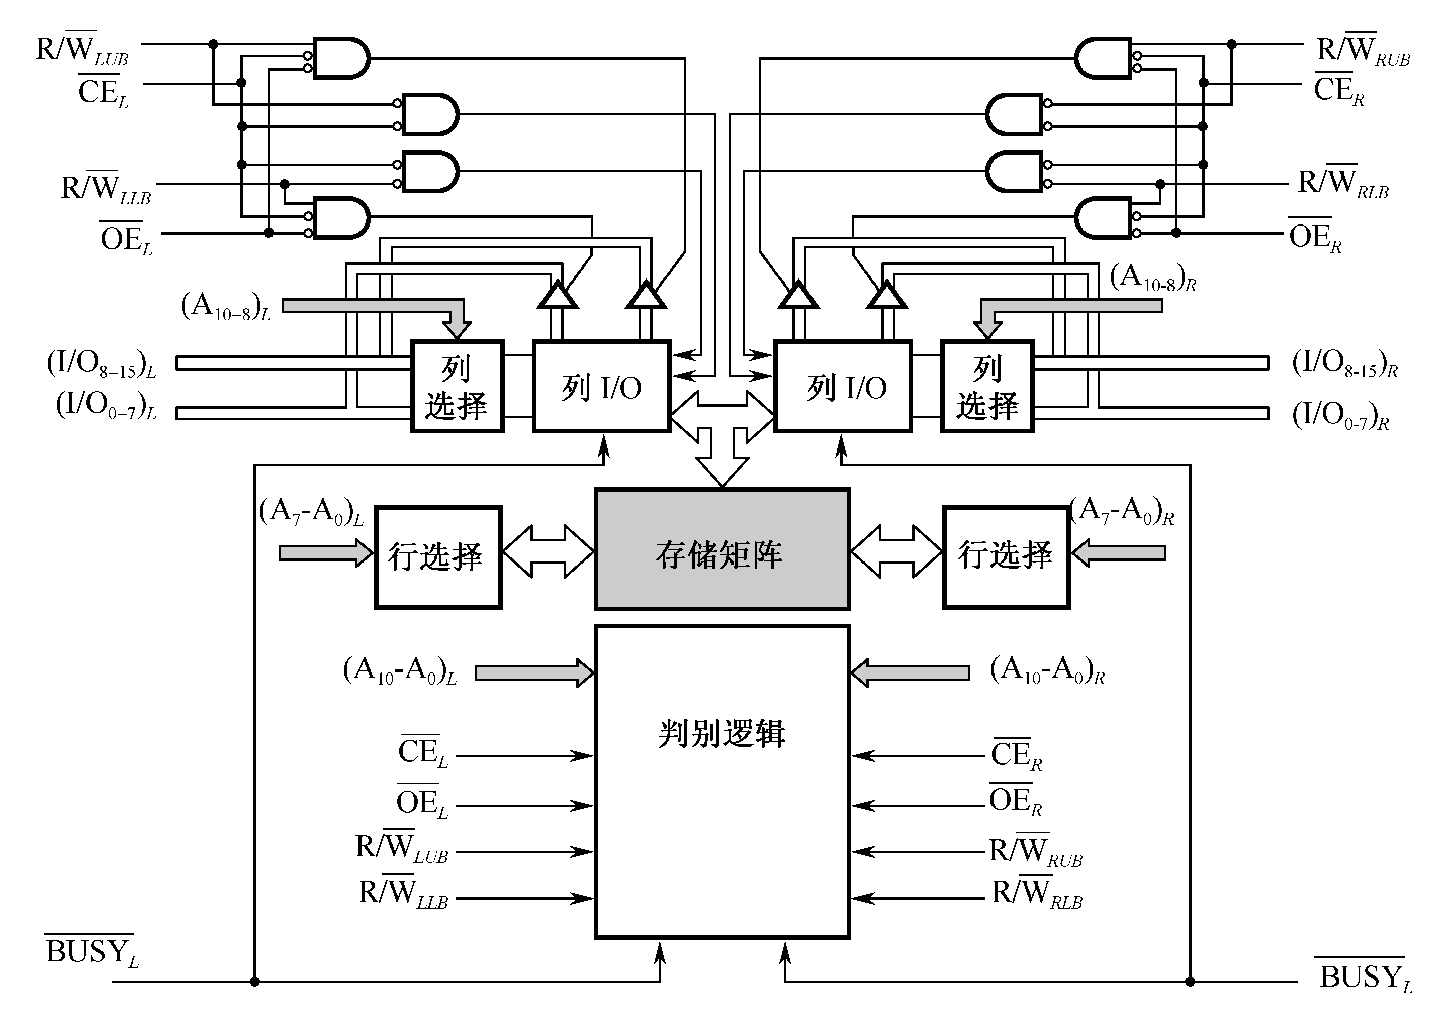
3.5 并行存储器

Slide 49
3.5 并行存储器
2、无冲突读写控制
当两个端口的地址不相同时，在两个端口上进行读写操作，一定不会发生冲突。当任一端口被选中驱动时，就可对整个存储器进行存取，每一个端口都有自己的片选控制(CE)和输出驱动控制(OE)。读操作时，端口的OE(低电平有效)打开输出驱动器，由存储矩阵读出的数据就出现在I/O线上。
3、有冲突读写控制
当两个端口同时存取存储器同一存储单元时，便发生读写冲突。为解决此问题，特设置了BUSY标志。在这种情况下，片上的判断逻辑可以决定对哪个端口优先进行读写操作，而对另一个被延迟的端口置BUSY标志(BUSY变为低电平)，即暂时关闭此端口。

Slide 50
3.5 并行存储器
4、有冲突读写控制判断方法
(1)如果地址匹配且在CE之前有效，片上的控制逻辑在CEL和CER之间进行判断来选择端口(CE判断)。
(2)如果CE在地址匹配之前变低，片上的控制逻辑在左、右地址间进行判断来选择端口(地址有效判断)。
无论采用哪种判断方式，延迟端口的BUSY标志都将置位而关闭此端口，而当允许存取的端口完成操作时，延迟端口BUSY标志才进行复位而打开此端口。

Slide 51
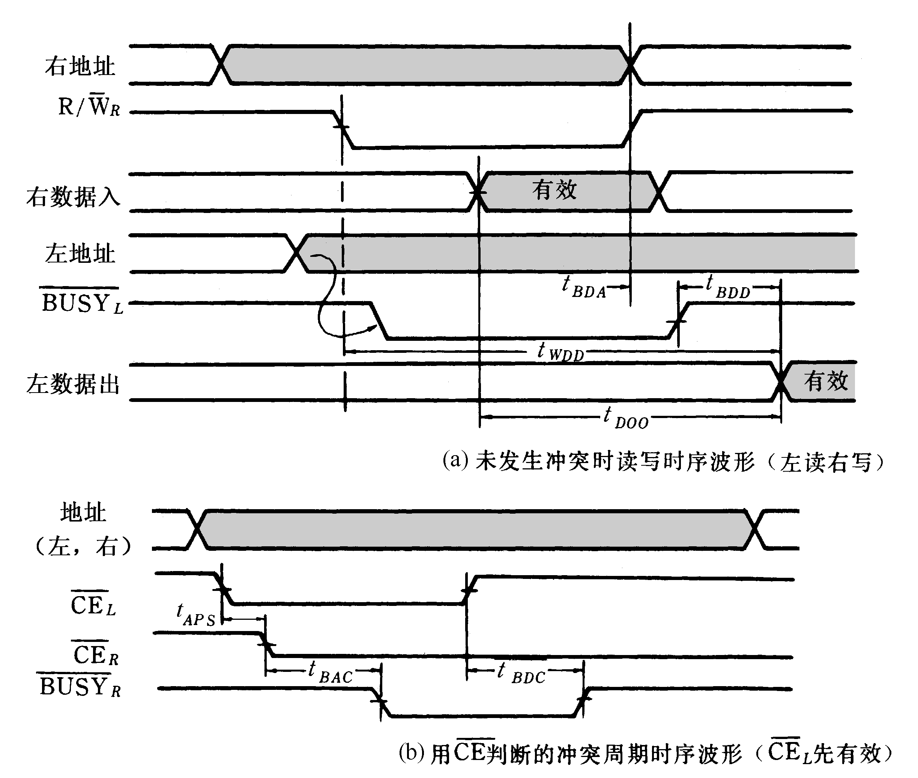
3.5.1双端口存储器

Slide 52
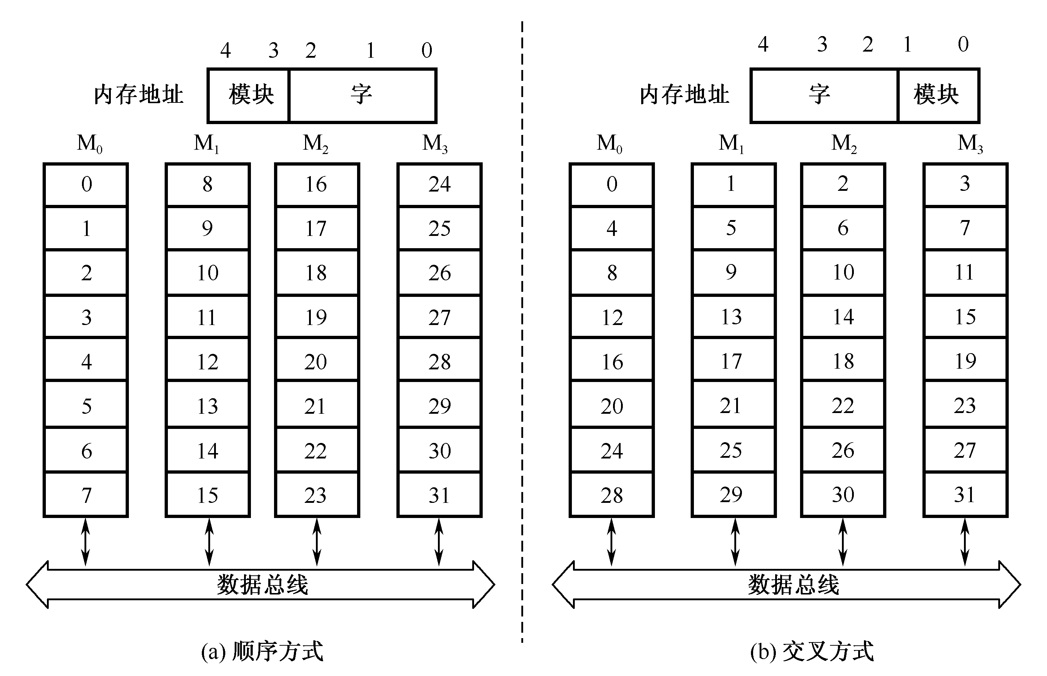
3.5 并行存储器
特点：连续地址分布在相邻的不同模块内，同一个模块内的地址都是不连续的。
优点：是对连续字的成块传送可实现多模块流水式并行存取，大大提高存储器的带宽。使用场合为成批数据读取。
特点：某个模块进行存取时，其他模块不工作。
优点：某一模块出现故障时，其他模块可以照常工作，通过增添模块来扩充存储器容量比较方便。
缺点：各模块串行工作，存储器的带宽受到了限制。
二、多模块交叉存储器：一个由若干个模块组成的主存储器是线性编址的。这些地址在各模块中如何安排，有两种方式：一种是顺序方式，一种是交叉方式

Slide 53
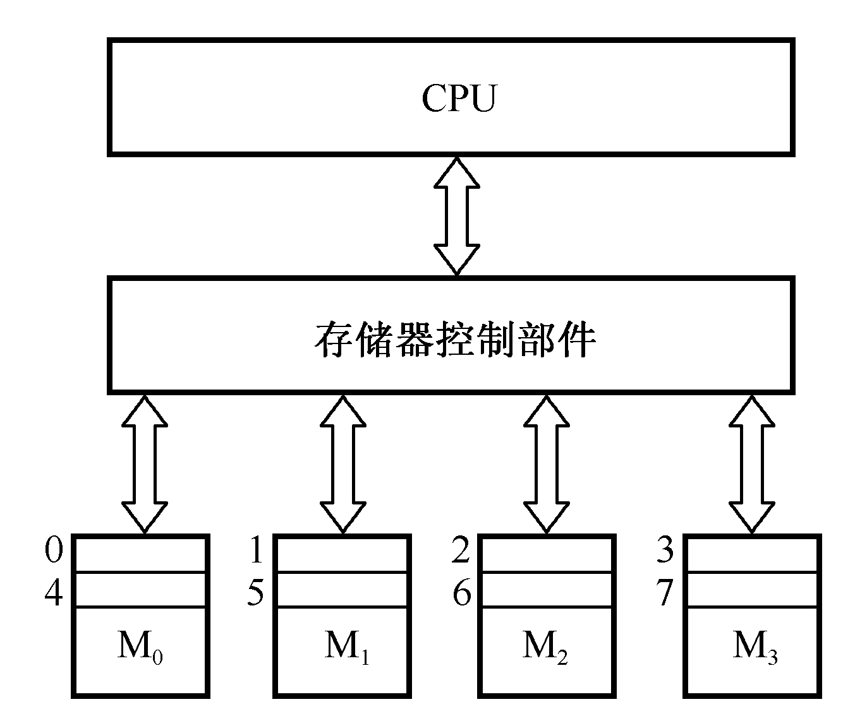
3.5 并行存储器
多模块交叉存储器的基本结构
右图为四模块交叉存储器结构框图。主存被分成4个相互独立、容量相同的模块M0，M1，M2，M3，每个模块都有自己的读写控制电路、地址寄存器和数据寄存器，各自以等同的方式与CPU传送信息。在理想情况下，如果程序段或数据块都是连续地在主存中存取，那么将大大提高主存的访问速度。

Slide 54
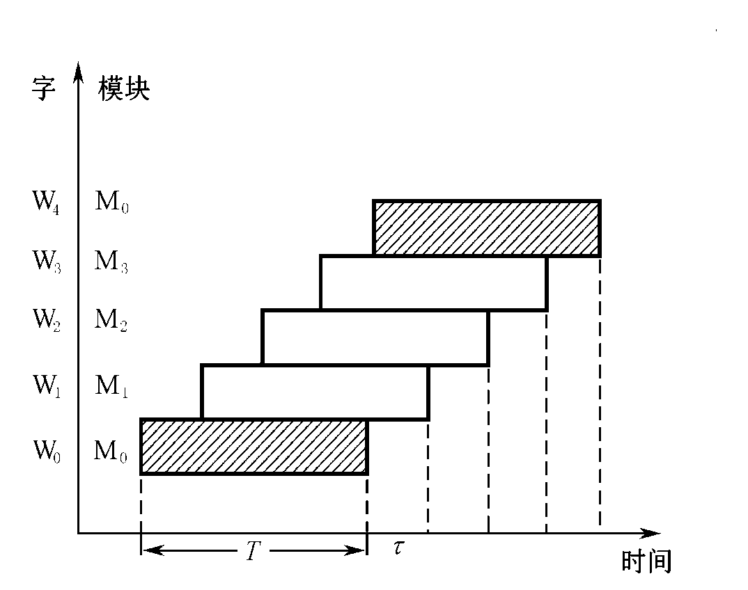
下面做定量分析：我们认为模块字长等于数据总线宽度，模块存取一个字的存储周期为T，总线传送周期为τ，存储器的交叉模块数为m，为了实现流水线方式存取，应当满足 T=mτ（m=T/τ称为交叉存取度）交叉存储器要求其模块数必须大于或等于m，以保证启动某模块后经mτ时间再次启动该模块时，它的上次存取操作已经完成。
这样，连续读取m个字所需的时间为
t1=T+(m-1)τ 而顺序方式存储器连续读取m个字所需时间为
t2=mT。
交叉存储器的带宽确实大大提高了。实际应用中，当出现数据相关和程序转移时，将破坏并行性，不可能达到上述理想值。

Slide 55
例5 设存储器容量为32字，字长64位，模块数m=4，分别用顺序方式和交叉方式进行组织。存储周期T=200ns，数据总线宽度为64位，总线传送周期=50ns。若连续读出4个字，问顺序存储器和交叉存储器的带宽各是多少?
解：顺序存储器和交叉存储器连续读出m=4个字的信息总量都是： q=64b×4=256b
顺序存储器和交叉存储器连续读出4个字所需的时间分别是：
t2=mT=4×200ns=800ns=8×10⁻⁷s
t1=T+(m-1)τ=200ns + 3 x 50ns=350ns=3.5×10⁻⁷s
顺序存储器和交叉存储器的带宽分别是：
W2=q/t2=256b÷(8×10⁻⁷)s=320Mb/s
W1=q/t1=256b÷(3.5×10⁻⁷)s=730Mb/s

Slide 56
P102-11 某机器采用四体交叉存储器，今执行一段小循环程序，此程序放在存储器的连续地址单元中，假设每条指令的执行时间相等，而且不需要到存储器中存取数据，请问在下面两种情况中（执行的指令数相等），程序运行的时间是否相等？ （1）循环程序由6条指令组成，重复执行80次。 （2）循环程序由8条指令组成，重复执行60次。 解：设取指令时间为T，总线传递周期为τ， 指令执行时间为t₀ （1）t =（T+5τ+6t₀）*80=80T+400τ+480t₀ （2）t =（T+7τ+8t₀）*60=60T+420τ+480t₀ 所以不相等

Slide 57
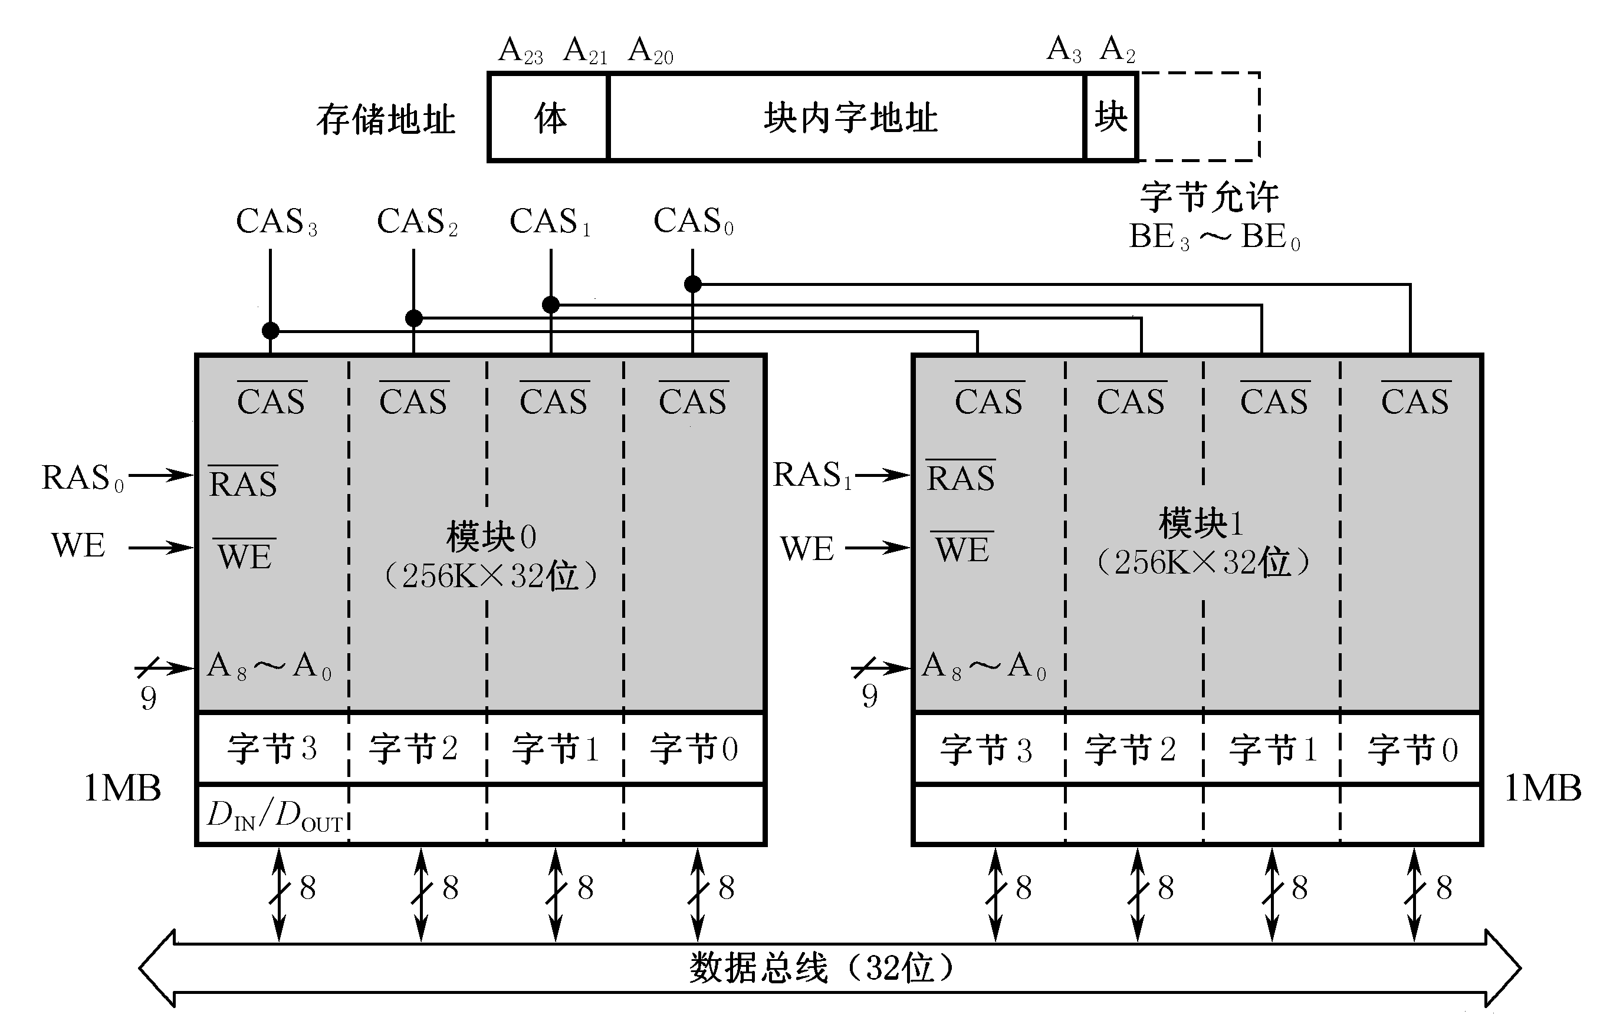
二模块交叉存储器举例

Slide 58
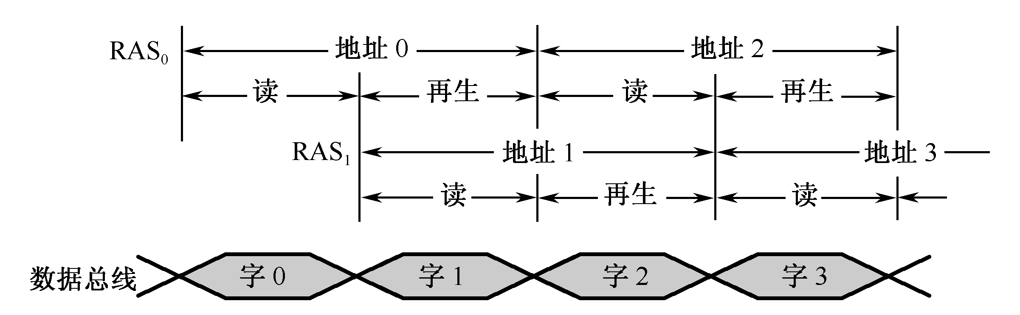
二模块交叉存储器举例

Slide 59
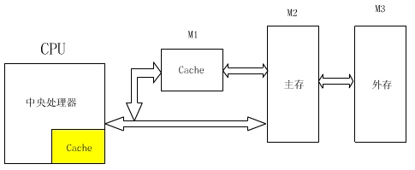
3.6 Cache存储器
3.6.1 基本原理
1.功能：解决CPU和主存之间的速度不匹配问题
一般采用高速的SRAM构成。
CPU和主存之间的速度差别很大采用两级或多级Cache系统
早期的一级Cache在CPU内，二级在主板上
现在的CPU内带L1 Cache和L2 Cache
全由硬件调度，对用户透明

Slide 60
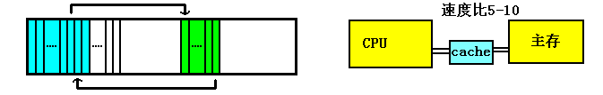
3.6 Cache存储器
程序多是按顺序编址的，指令按地址顺序存放在存储器中的，一条指令被执行完后，下一条需要执行的指令一般是紧挨着这条指令，或在邻近区域。在执行转移指令时，才会跳转到一个较远的区域去，然而跳转去执行的往往是子程序，在跳转之后，隔一段时间，又会回到这一区域中顺序执行。还有当执行的是循环程序时，在一块很小的区域中重复地执行。
程序执行时的地址分布不是随机的，是在存储器中一块较小的区域中，对于数据存放也是如此，计算机中的数据一般总是以数组、向量、阵列、树、表等形式存放。它们也存放一块较小的区域。 利用程序运行的局部性特点，可以把CPU正在访问和即将访问的若干程序块和数据块从主存调入高速缓冲器中，使CPU大部分是从高速缓冲器中读取指令和存取数据，这就极大提高了CPU访问存储器的速度。

Slide 61
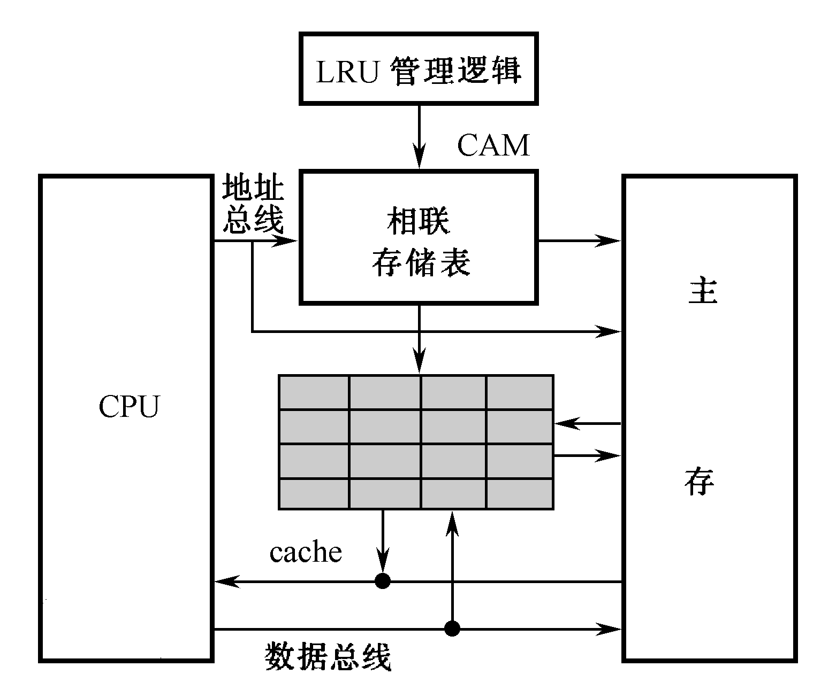
3.6 Cache存储器
2.cache的基本原理
CPU与cache之间的数据交换是以字为单位，而cache与主存之间的数据交换是以块为单位。一个块由若干定长字组成的。当CPU读取主存中一个字时，便发出此字的内存地址到cache和主存。此时cache控制逻辑依据地址判断此字当前是否在cache中：若是，此
字立即传送给CPU；若非，则用主存读周期把此字从主存读出送到CPU，与此同时，把含有这个字的整个数据块从主存读出送到cache中。由始终管理cache使用情况的硬件逻辑电路来实现LRU替换算法。

Slide 62
3.6 Cache存储器
cache基本原理小结：
cache是介于CPU和主存M之间的小容量存储器，但存取速度比主存快。主存容量配置几百MB的情况下，cache的典型值是几百KB。cache能高速地向CPU提供指令和数据，从而加快了程序的执行速度。从功能上看，它是主存的缓冲存储器，由高速的SRAM组成。为追求高速，包括管理在内的全部功能由硬件实现，因而对程序员是透明的。
Cache的设计依据:CPU这次访问过的数据，下次有很大的可能也是访问附近的数据。
CPU与Cache之间的数据传送是以字为单位
主存与Cache之间的数据传送是以块为单位
CPU读主存时，便把地址同时送给Cache和主存，Cache控制逻辑依据地址判断此字是否在Cache中，若在此字立即传送给CPU，否则，则用主存读周期把此字从主存读出送到CPU，与此同时，把含有这个字的整个数据块从主存读出送到cache中。

Slide 63
3.6 Cache存储器
3.cache的命中率
从CPU来看，增加一个cache的目的，就是在性能上使主存的平均读出时间尽可能接近cache的读出时间。为了达到这个目的，在所有的存储器访问中由cache满足CPU需要的部分应占很高的比例，即cache的命中率应接近于1。由于程序访问的局部性，实现这个目标是可能的。

Slide 64

3.6 Cache存储器
在一个程序执行期间，设Nc表示cache完成存取的总次数，Nm表示主存完成存取的总次数，h定义为命中率，则有
h=Nc/（Nc+Nm)
若tc表示命中时的cache访问时间，tm表示未命中时的主存访问时间，1-h表示未命中率，则cache/主存系统的平均访问时间ta为：ta=h*tc+（1-h)tm
我们追求的目标是，以较小的硬件代价使cache/主存系统的平均访问时间ta越接近tc越好。
设r=tm/tc表示主存慢于cache的倍率，e表示访问效率，则有
由表达式看出，为提高访问效率，命中率h越接近1越好，r值以5—10为宜，不宜太大。
命中率h与程序的行为、cache的容量、组织方式、块的大小有关。

Slide 65
[例6]CPU执行一段程序时，cache完成存取的次数为1900次，主存完成存取的次数为100次，已知cache存取周期为50ns，主存存取周期为250ns，求cache/主存系统的效率和平均访问时间。
命中率
Cache/主存系统的平均访问时间
访问效率
Cache与内存的速度比
h=Nc/（Nc+Nm）=1900/(1900+100)=0.95
r=tm/tc=250ns/50ns=5
e=1/(r+(1-r)h)=1/(5+(1-5)×0.95=83.3%
ta=tc/e=50ns/0.833=60ns

Slide 66
3.6.2主存与Cache的地址映射
cache的容量很小，它保存的内容只是主存内容的一个子集，cache与主存的数据交换是以块为单位。地址映射即是应用某种方法把主存地址定位到cache中。
无论选择那种映射方式，都要把主存和cache划分为同样大小的“块”。
选择哪种映射方式，要考虑：
1、硬件是否容易实现
2、地址变换的速度是否快
3、主存空间的利用率是否高
4、主存装入一块时，发生冲突的概率
以下我们介绍三种映射方法

Slide 67
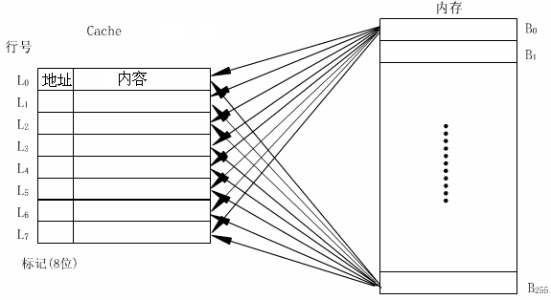
一、全相联的映射方式
cache的数据块大小称为行，用L_{i}表示，其中i=O,l,2,...m-1，共有m = 2^{r}行。主存的数据块大小称的块，用B_{j}表示，其中j=O,l,2,...,n-1,共有 n = 2^{s} 块。cache的每行存储容量同主存的每块容量是相等的。每个块（行）由k = 2^{w}个连续的字组成。
在全相联映射中，将主存中的一块地址(块号)与块的内容一起存于cache的行中，其中块地址存于cache行的标记部分中。这种带全部块地址一起保存的方法，可使主存的一块直接拷贝到cache中的任意一行上。也就是说，主存中任何一块可映射到cache的任何一个行的位置上，使用起来非常灵活。

Slide 68
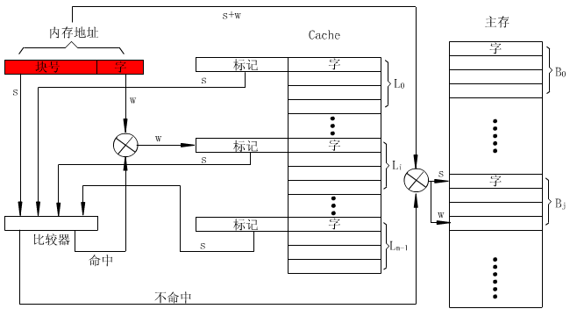
1、将地址分为两部分（块号和字），在内存块写入Cache时，同时写入块号标记；
2、CPU给出访问地址后，也将地址分为两部分（块号和字），比较电路将块号与Cache表中的标记进行比较，相同表示命中，访问相应单元；如果没有命中访问内存，CPU 直接访问内存，并将被访问内存的相对应块写入Cache。
主存用B_{j}表示，其中j=O,l,2,...,n-1,共有 n = 2^{s} 块，每个块由k = 2^{w}个连续的字组成，共有2^{s+w}个存储单元，内存地址需要s+w位。

Slide 69
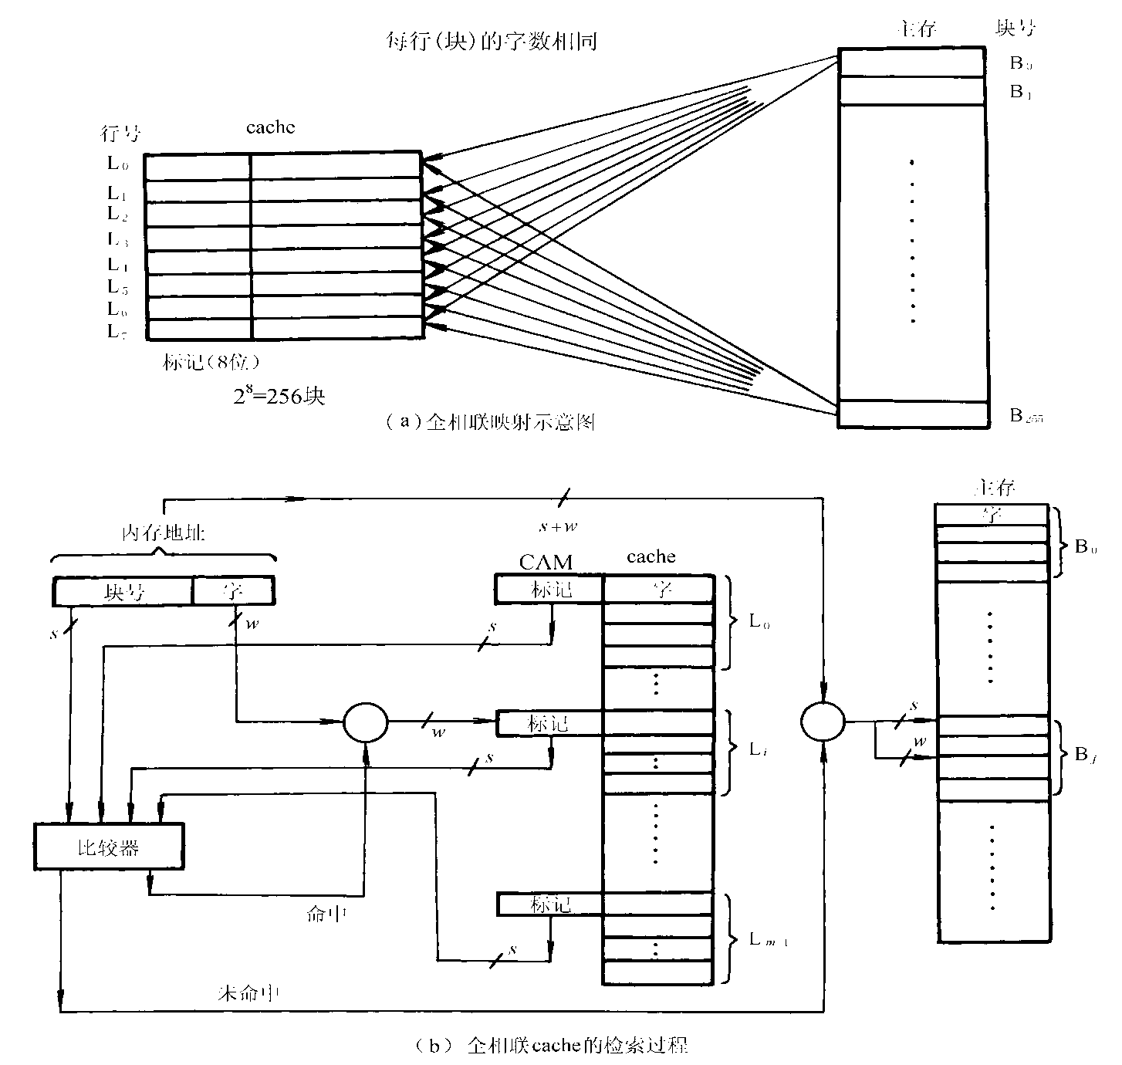
全相联的映射方式
3、特点：
优点：冲突概率小，Cache的利用高。
缺点：比较器难实现，需要一个访问速度很快代价高的相联存储器。
4、应用场合：
适用于小容量的Cache

Slide 70
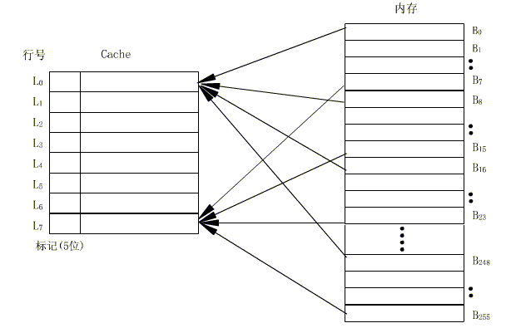
二、直接映射方式
1、映射方法（一对多） cache的行号i和主存的块号j有如下函数关系：
i=j mod m （m为cache中的总行数）
这也是一种多对一的映射关系，主存中的几块为一组，但一个主存块只能拷贝到cache的一个特定行位置上去。

Slide 71
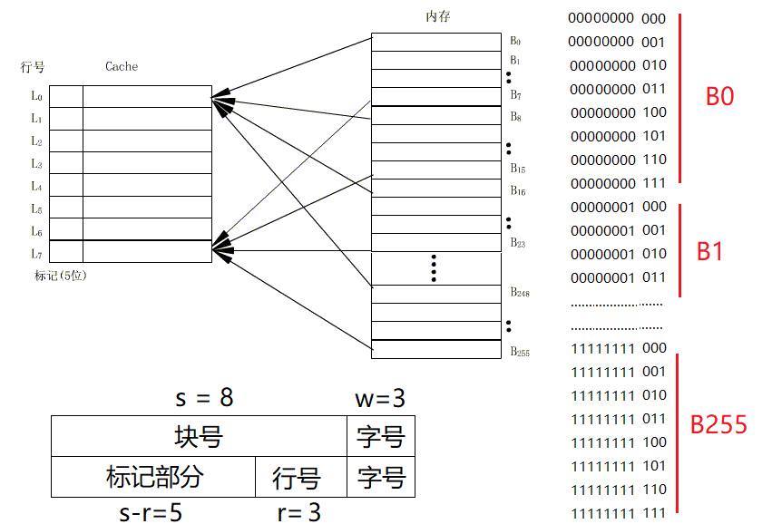

Slide 72
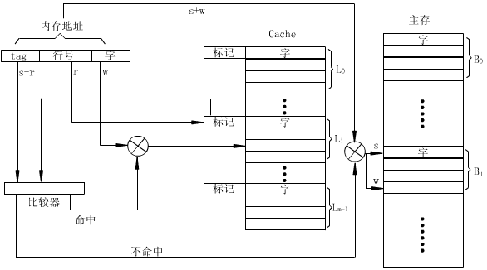
主存用B_{j}表示，其中j=O,l,2,...,n-1,共有 n = 2^{s} 块，每个块由k = 2^{w}个连续的字组成，共有2^{s+w}个存储单元，内存地址需要s+w位。cache的数据块大小称为行，用L_{i}表示，其中i=O,l,2,...m-1，共有m = 2^{r}行，s位中后r位表示在cache中的行号，s-r表示在组中的位置。
2、基本原理
利用行号选择相应行；把行标记与CPU访问地址进行比较，相同表示命中，访问Cache；
如果没有命中，访问内存，并将相应块写入Cache

Slide 73
二、直接映射方式
3、特点
优点：硬件简单，成本低。
缺点：每个主存块只有一个固定的行位置可存放,
容易产生冲突。
4、应用场合
适合大容量Cache
每个主存块只有一个固定的行位置可存取。如果块号相距m的整数倍的两个块存于cache的同一行时，则就发生冲突。发生冲突时就要将原先存入的行替换出来，但很可能过一段时间又要换入。频繁的置换会使cache的效率下降。因此，直接映射方式适合于需要大容量cache的场合，更多的行可以减小冲突的机会。

Slide 74
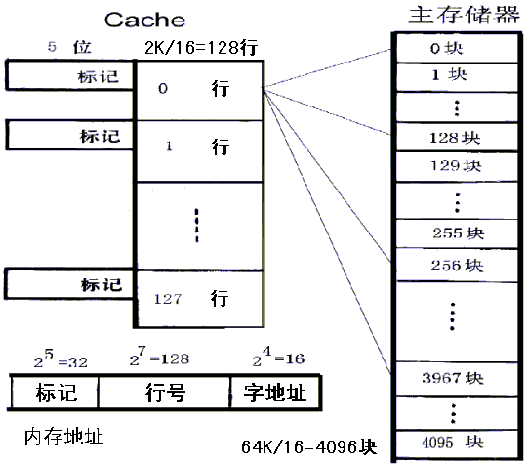
二、直接映射方式
[例] cache为2K字，分成128行，每行16个字。主存64K字，为了映射的目的，每块也必须为16个字，主存分为4096块。cache每行和主存中的32(4096/128)个块对应。

Slide 75

P102-14.有一个处理机，主存容量1MB，字长1B，块大小16B，Cache容量64KB，若Cache采用直接映射方式，请给出2个不同标记的内存地址，它们映射到同一个Cache行。
解：每块16B，字地址4位
主存1MB，地址20位,共有64K块，块地址16位
Cache 64KB，共有4K行，行地址12位
写出行号相同的2个内存地址
如：1011 010100100011 1010 B523AH
0101 010100100011 1000 55238H

Slide 76

P102-15.假设主存容量16Mx32位，Cache容量64Kx32位，主存与Cache之间以每块4x32位大小传送数据，请确定直接映射方式的有关参数，并画出主存地址格式。
解：每块4x32位=16B,地址4位 w=4
主存16Mx32位=64MB，地址26位
有4M个块，地址22位 s=22
Cache 64Kx32位，有16K行，地址14位 r=14
标记部分 s-r=8,地址8位

Slide 77
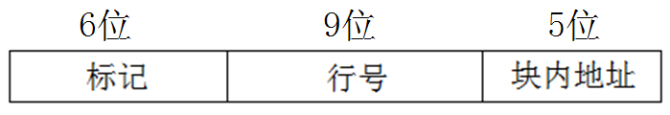
设主存容量1MB，有16KB直接相联映射的Cache，
假定该Cache的行为8个32位的字，主存按字节
编址，主存地址为AE8F8H的单元在Cache中
的位置。
课内练习
解：Cache的每行为8个32位的字，32字节，需要5位地址
Cache有16KB/32B=512行，需要9位地址
AE8F8H=1010 1110 1000 1111 1000
行地址 10 1000 111 --- 147H --- 327D
主存地址为AE8F8H的单元可以映射到Cache中的第327行

Slide 78
例1.某计算机主存容量为4MB，Cache容量为4096B，
采用直接映射，Cache每行8个字（32位/字）。
假设开始时Cache为空，CPU按字0,1,2…….99和
4096,4097,…….4195交替取指令，重复10次，
命中率为多少。
解：Cache的每行为8个32位的字，32字节
Cache有4096B/32B=128
99/8=12.375、4096/8=512、4195/8=524.375
字0,1,2…….99分布在主存0-12块内
字4096,4097,……4195分布在主存512-524块内

Slide 79
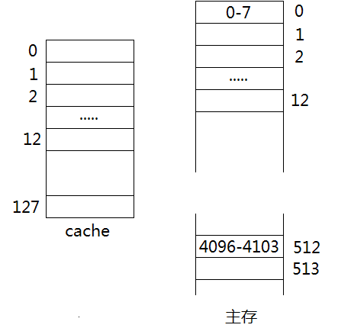
例1.某计算机主存容量为4MB，Cache容量为4096B，
采用直接映射，Cache每行8个字（32位/字）。
假设开始时Cache为空，CPU按字0,1,2…….99和
4096,4097,…….4195交替取指令，重复10次，
命中率为多少。
字0,1,2…….99分布在主存0-12块内，映射到Cache的0-12行；
字4096,4097,…….4195分布在主存512-524块内，映射到Cache的0-12行
0-7
4096-4106
96-99
映射时，每行第一个字未命中，其它字命中
未命中次数：26*10=260
h=(2000-260)/2000=87%

Slide 80
例2.某计算机主存容量为4MB，Cache容量为4096B，
采用直接映射，Cache每行64B，假设开始时Cache
为空，CPU按字（8B/字） 0,1,2…….255取指令，
重复10次，命中率为多少。
解：Cache有4096B/64B=64行，每行64B/8B=8个字
字0,1,2…….255分布在主存0-31块内
h=(2560-32)/2560=98.75%
80

Slide 81
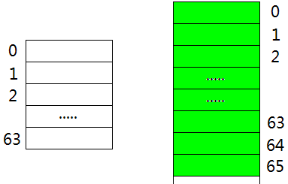
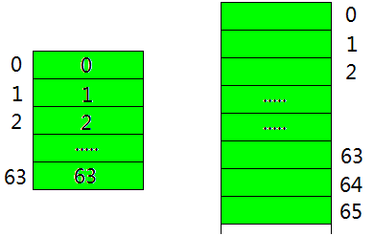
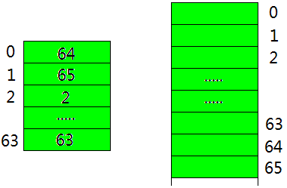
课内练习
某计算机主存容量为4MB，Cache容量为4096B，
采用直接映射，Cache每行64B，假设开始时Cache
为空，CPU按字（8B/字） 0,1,2…….522取指令，
重复10次，命中率为多少。
解：Cache有4096B/64B=64行
522/8=65.25,字0,1,2…522
分布在主存0-65块内
第1次取：未命中66次

Slide 82
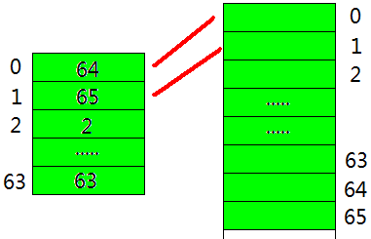
某计算机主存容量为4MB，Cache容量为4096B，采用直接映
射，Cache每行64B，假设开始时Cache为空，CPU按字（8B/字） 0,1,2…….522取指令，重复10次，命中率为多少。
第一次取：未命中66次
以后每次取：未命中4次
h=(5230-66-9*4)/5230=97.97%
第1次取：未命中66次
第2次取：0、1、64、65未命中4次

Slide 83
某计算机的主存地址空间为256MB，按字节编址，指令Cache和数据Cache分离，数据Cache采用直接映射方式，为8个Cache行，Cache行号从0开始，每个Cache行的大小为64B。现有程序如下：
int A[256][256]；
……
int sumarry()
{
Int i,j,sum=0;
for(i=0;i<256;i++)
{
for(j=0;j<256;j++)
sum+=A[i][j];
}
return sum
}
课内练习
假定int类型数据用32位补码表示，编译时i、j、sum均分配在寄存器中，数组A按行优先方式存放，其地址为320（十进制数），请回答下面问题，要求说明理由或给出计算过程。
（1）数组A[0][31]和A[1][1]各自所在的主存块可以映射到Cache的第几行；
（2）CPU按字存取，每个字为32位，程序A的数据访问命中率是多少。

Slide 84
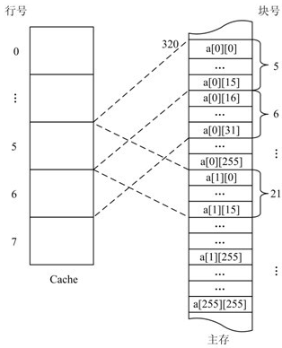

Slide 85
（1）int类型数据用32位补码表示，程序编译时i,j,sum均分配在寄存器中，数组A按行优先方式存放，其地址为320（十进制数）
（320+31*4）/64 = 6.94
数组A[0][31]所在主存块对应的块号为6，可以映射到Cache的第6行;
(320+256*4+1*4)/64=21.06
21 mod 8 = 5
数组A[1][1]所在主存块对应的块号为21，可以映射到Cache的第5行。

Slide 86
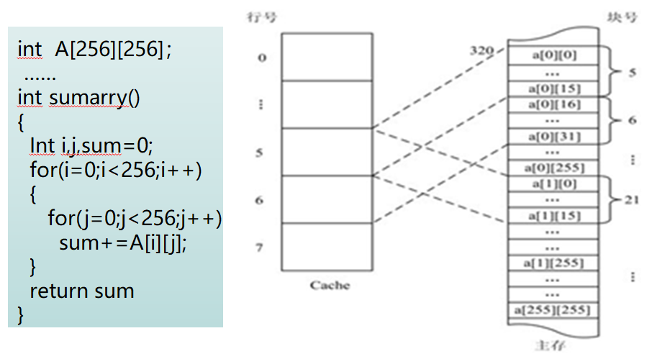
数组A按行优先存放， Cache每行64B，即16个int类型的数据字，数组A中每行256个字，占主存中256/16=16个主存块，访问时每个字块中第一个字不会命中，但接下来的15个字都会命中，访问全部字块都符合这一规律，命中率是15/16。
即程序数据访问命中率为93.75%；
（2）编译时i,j,sum均分配在寄存器中，故数据访问命中率仅考虑数组A的情况。按照数组行执行外层循环，在内层循环过程中，将连续访问同行不同列的数据。

Slide 87
某计算机的主存地址空间为256MB，按字节编址，指令Cache和数据Cache分离，数据Cache采用直接映射方式，为8个Cache行，Cache行号从0开始，每个Cache行的大小为64B。现有程序如下：
int A[256][256]；
……
int sumarry()
{
int i,j,sum=0;
for(j=0;j<256;j++)
{
for(i=0;i<256;i++)
sum+=A[i][j];
}
return sum
}
课内练习
假定int类型数据用32位补码表示，编译时i、j、sum均分配在寄存器中，数组A按行优先方式存放，其地址为320（十进制数）。
CPU按字存取，每个字为32位，程序A的数据访问命中率是多少。

Slide 88

程序按照数组列执行外层循环，在内层循环过程中，将连续访问不同行的同一列的数据，不同行的同一列数据使用的是同一个Cache单元，每次都不会命中，命中率是0
编译时i,j,sum均分配在寄存器中，故数据访问命中率仅考虑数组A的情况。按照数组行执行外层循环，在内层循环过程中，将连续访问同行不同列的数据。

Slide 89
某计算机的主存地址空间为256MB，按字节编址，指令Cache和数据Cache分离，数据Cache采用直接映射方式，为7个Cache行，Cache行号从0开始，每个Cache行的大小为64B。现有程序如下：
int A[128]；
……
int sumarry( )
{
Int i,j,sum=0;
for(i=0;i<100;i++)
{
for(j=0;j<128;j++)
{
sum+=A[j];
}
}
return sum
}
假定int类型数据用32位补码表示，编译时i、j、sum均分配在寄存器中，数组A的首地址为128（十进制数），CPU按字存取，每个字为32位，程序A的数据访问命中率是 多少。
课内练习

Slide 90
解：编译时i,j,sum均分配在寄存器中，故数据访问命中率仅考虑数组A的情况。
Cache每行64B，即16个int类型的数据字，数组A占主存中128/16=8个主存块。
A[0]地址为128，128/64 = 2，共128*4/64=8块
数组A在主存中对应的块号从第2块到第 9块。
首次访问时每个字块中头一个字不会命中，但接下来的15个字都会命中；第2次及以后访问时第2块和第9块中头一个字不会命中，其它15个字都会命中，第3-8块中16个字全命中。
共访问100*128=12800个字，
未命中字数为：首次8，之后99*2
访问命中率为：(12800-8-99*2)*100/12800
=98.39%

Slide 91
三、组相联映射方式
前两者的组合
Cache分组，组间采用直接映射方式，组内采用全相联的映射方式
Cache分组u，组内容量v
映射方法（一对多）
q= j mod u
主存第j块内容拷贝到Cache的q组中的某行

Slide 92
3、组相联映射方式
cache分成u组，每组v行
分析：比全相联容易实现，冲突低
v=1，则为直接相联映射方式
u=1，则为全相联映射方式
组相联映射方式中的每组的行数v一般取值较小，典型值是2，4，8，16。这种规模的v路比较器容易设计和实现。而块在组中的排放又有一定的灵活性，使冲突减少。为强调比较器的规模和存放的灵活程度，常称之为v路组相联cache。

Slide 93

3、组相联映射方式

Slide 94

P102-13.一个组相联Cache由64个行组成，每组4行，主存包含4K个块，每块128个字。请表示出内存地址的格式。
解：主存包含4K个块，块地址12位
每块128个字，块内地址7位
Cache分16组，地址4位

Slide 95
例.组相联映射Cache由64行构成，每组4行，主
存包含4096个块，每块由128个字节构成，访
存地址为字节地址，主存地址为48AB9H单元
可以映射到Cache的哪个行中。
解：Cache的每行为128个字节，需要7位地址
Cache有64/4=16组，需要4位地址
48AB9H = 0100 1000 1010 1011 1001
组地址 010 1 --- 5H --- 5
主存地址为48AB9H的单元可以映射到Cache的
第5组4行中的任意一行

Slide 96
3.6.3替换策略
LFU（最不经常使用 ）：LFU算法将一段时间内被访问次数最少的那行数据换出。每行设置一个计数器。从0开始计数，每访问一次， 被访行的计数器增1。当需要替换时，将计数值最小的行换出，同时将这些行的计数器都清零。
这种算法将计数周期限定在对这些特定行两次替换之间的间隔时间内，不能直接反映近期的访问情况。由于它是根据计数值的大小来替换，如果刚从主存块中拷贝到cache中，这时计数值很小，有可能被替换出去，这是LFU算法的缺点。

Slide 97
LRU（近期最少使用） ：LRU算法将近期内长久未被访问过的行换出。每行也设置一个计数器，cache每命中一次，命中行计数器清零，其它各行计数器增1。当需要替换时，将计数值最大的行换出。
这种算法保护了刚拷贝到cache中的新数据行，有较高的命中率，符合cache的工作原理。
随机替换：随机替换策略实际上是不要什么算法，从特定的行位置中随机地选取一行换出即可。这种策略在硬件上容易实现，且速度也比前两种策略快。缺点是随意换出的数据很可能马上又要使用，从而降低命中率和cache工作效率。但这个不足随着cache容量增大而减小。随机替换策略的功效只是稍逊于前两种策略。

Slide 98
[例] 设cache有1、2、3、4共4个块，a、b、c、d等为主存中的块,访问顺序一次如下：a、b、c、d、b、b、c、c、d、d、a ,下次若要再访问e块。 问，采用LFU和LRU算法替换结果是不是相同？
LFU（最不经常使用）
LRU（近期最少使用）
说明
1块
2块
3块
4块
说明
1块
2块
3块
4块
a
a进入
a/1
/0
/0
/0
a进入
a/0
/1
/1
/1
b
b进入
a/1
b/1
/0
/0
b进入
a/1
b/0
/2
/2
c
c进入
a/1
b/1
c/1
/0
c进入
a/2
b/1
c/0
/3
d
d进入
a/1
b/1
c/1
d/1
d进入
a/3
b/2
c/1
d/0
b
命中
a/1
b/2
c/1
d/1
命中
a/4
b/0
c/2
d/1
b
命中
a/1
b/3
c/1
d/1
命中
a/5
b/0
c/3
d/2
c
命中
a/1
b/3
c/2
d/1
命中
a/6
b/1
c/0
d/3
c
命中
a/1
b/3
c/3
d/1
命中
a/7
b/2
c/0
d/4
d
命中
a/1
b/3
c/3
d/2
命中
a/8
b/3
c/1
d/0
d
命中
a/1
b/3
c/3
d/3
命中
a/9
b/4
c/2
d/0
a
命中
a/2
b/3
c/3
d/3
命中
a/0
b/5
c/3
d/1
e
替换a
e/1
b/0
c/0
d/0
替换b
a/1
e/0
c/4
d/2

Slide 99
3.6.4写操作策略
由于cache的内容只是主存部分内容的拷贝，它应当与主存内容保持一致。而CPU对cache的写入更改了cache的内容。如何与主存内容保持一致，可选用如下三种写操作策略。
写回法：换出时，对行的修改位进行判断，决定是写回还是舍掉。
全写法：写命中时，Cache与内存一起写
写一次法：与写回法一致，但是第一次Cache命中时采用全写法。

Slide 100
★写回法
当CPU写cache命中时，只修改cache的内容，而不立即写入主存；只有当此行被换出时才写回主存。这种方法使cache真正在CPU—主存之间读／写两方面都起到高速缓存作用。对一个cache行的多次写命中都在cache中快速完成，只是需要替换时才写回速度较慢的主存，减少了访问主存的次数。实现这种方法时，每个cache行必须配置一个修改位，以反映此行是否被CPU修改过。当某行被换出时，根据此行修改位是1还是0，来决定将该行内容写回主存还是简单弃去。 如果CPU写cache未命中，给包含欲写字的主存块在cache分配一行，将此块整个拷贝到cache后对其进行修改。主存的写修改操作统一地留到换出时再进行。显然，这种写cache与写主存异步进行的方式可显著减少写主存次数，但是存在不一致性的隐患。

Slide 101
★全写法
当写cache命中时，cache与主存同时发生写修改，因而较好地维护了cache与主存的内容的一致性。当写cache未命中时，只能直接向主存进行写入。但此时是否将修改过的主存块取到cache，有两种选择方法：一种称为WTWA法，取主存块到cache并为它分配一个行位置；另一种称WTNWA法，不取主存块到cache。 全写法是写cache与写主存同步进行，优点是cache中每行无需设置一个修改位，以及相应的判断逻辑。缺点是，cache对CPU向主存的写操作无高速缓冲功能，降低了cache的功效。
★写一次法
基于写回法并结合全写法的写策略,写命中与写未命中的处理方法与写回法基本相同，只是第一次写命中时要同时写入主存。这便于维护系统全部cache的一致性。

Slide 102
3.7 虚拟存储器
3.7.1 虚拟存储器的基本概念
构造虚拟存储器一般有两个动机：
第一个就是允许多个程序有效而安全地共享存储器以及消除因为内存小而有限的存储器容量可能给编程造成的障碍。
第二个动机就是允许单用户程序的大小超过内存储器的容量。
通过采用将数据换入换出物理内存的方式，使CPU感觉到它有比实际更大的内存，CPU可以访问比计算机中的物理内存更大的存储空间。

Slide 103
在这个大空间里，用户可以自由编程，完全不必考虑程序在主存是否装得下以及这些程序将来在主存中的实际存放位置。它借助于磁盘等辅助存储器来扩大主存容量。
1.实地址与虚地址
用户编制程序时使用的地址称为虚地址或逻辑地址，其对应的存储空间称为虚存空间或逻辑地址空间；
计算机物理内存的访问地址则称为实地地或物理地址，其对应的存储空间称为物理存储空间或主存空间。
程序进行虚地址到实地址转换的过程称为程序的再定位。

Slide 104

2、虚存的访问过程
在这个大空间里，用户可以自由编程，完全不必考虑程序在主存是否装得下以及这些程序将来在主存中的实际存放位置。
虚拟存储器只是一个容量非常大的存储器的逻辑模型，不是任何实际的物理存储器。
对应用程序而言，如果主存的命中率很高，虚存的访问时间就接近于主存访问时间，而虚存的大小仅仅依赖于辅存的大小。每个程序可以拥有一个虚拟的存储空间，它具有辅助存储器的容量和接近内存的访问速度。
虚拟存储器是在主存和辅存之外附加一些硬件和软件实现的。对设计存储管理软件的系统程序员是不透明的，对应用程序员是透明或半透明的。

Slide 105
3、cache与虚存的异同
从虚存的概念可以看出，主存-辅存的访问机制与cache-主存的访问机制是类似的。这是由cache、主存和辅存构成的三级存储体系中的两个层次。
cache和主存之间以及主存和辅存之间分别有辅助硬件和辅助软硬件负责地址变换与管理，以便各级存储器能够组成有机的三级存储体系。
cache和主存依靠辅助硬件的支持构成了系统的内存，而主存和辅存依靠辅助软硬件的支持构成了虚拟存储器。

Slide 106
(2)数据通路不同
CPU与cache和主存之间均有直接访问通路，cache不命中时可直接访问主存；而虚存所依赖的辅存与CPU之间不存在直接的数据通路，当主存不命中时只能通过调页解决，CPU最终还是要访问主存。
(3)透明性不同
cache的管理完全由硬件完成，对系统程序员和应用程序员均透明；虚存管理由软件（操作系统）和硬件共同完成，由于软件的介入，虚存对实现存储管理的系统程序员不透明，而只对应用程序员透明（段式和段页式管理对应用程序员“半透明”）。
(4)未命中时的损失不同
主存的存取时间是cache的5-10倍，而主存的存取速度通常比辅存的存取速度快上千倍，故主存未命中时系统的性能损失远大于cache未命中时的损失。
三级存储体系中，cache-主存和主存-辅存相同点：
(1)出发点相同
二者都是为了提高存储系统的性能价格比而构造的分层存储体系，都力图使存储系统的性能接近高速存储器，而价格和容量接近低速存储器。
(2)原理相同
都是利用了程序运行时的局部性原理把最近常用的信息块从相对慢速而大容量的存储器调入相对高速而小容量的存储器。
Cache-主存和主存-辅存不同之处：
(1)侧重点不同
cache主要解决主存与CPU的速度差异问题；虚存主要是解决存储容量问题，另外还包括存储管理、主存分配和存储保护等方面。

Slide 107
4、虚存机制要解决的关键问题
(1)调度问题
决定哪些程序和数据应被调入主存。
(2)地址映射问题
在访问主存时把虚地址变为主存物理地址（这一过程称为内地址变换）；在访问辅存时把虚地址变成辅存的物理地址（这一过程称为外地址变换），以便换页。此外还要解决主存分配、存储保护与程序再定位等问题。
(3)替换问题
决定哪些程序和数据应被调出主存。
(4)更新问题
确保主存与辅存的一致性。
在操作系统的控制下，硬件和系统软件为用户解决了上述问题，从而使应用程序的编程大大简化。

Slide 108
5、主存-外存层次的基本信息传送单位
主存-外存层次的基本信息传送单位可采用几种不同的方案：段、页或段页。
段：按照程序的逻辑结构划分成的多个相对独立部分，作为独立的逻辑单位。
优点：段的逻辑独立性使它易于编译、管理、修改和保护,也便于多道程序共享；某些类型的段具有动态可变长度,允许自由调度以便有效利用主存空间。
缺点：因为段的长度各不相同，起点和终点不定，给主存空间分配带来麻烦，而且容易在段间留下许多空余的零碎存储空间，造成浪费。
页：主存物理空间中划分出来的等长的固定区域。
优点：页面的起点和终点地址是固定的,方便造页表,新页调入主存也很容易掌握，比段式空间浪费小。
缺点：处理、保护和共享都不及段式来得方便。
段页式管理：采用分段和分页结合的方法。
程序按模块分段，段内再分页，进入主存以页为基本信息传送单位，用段表和页表进行两级定位管理。

Slide 109

3.7.2 页式虚存存储器
1、页式虚存地址映射
页式虚拟存储系统中，虚地址空间被分成等长大小的页，称为逻辑页；主存空间也被分成同样大小的页，称为物理页。相应地，虚地址分为两个字段：高字段为逻辑页号，低字段为页内地址（偏移量）；实存地址也分两个字段：高字段为物理页号，低字段为页内地址。通过页表可以把虚地址（逻辑地址）转换成物理地址。

Slide 110


页式虚拟存储器的地址映射过程
在大多数系统中，每个进程对应一个页表。页表中对应每一个虚存页面有一个表项，表项的内容包含该虚存页面所在的主存页面的地址（物理页号），以及指示该逻辑页是否已调入主存的有效位。
地址变换时，用逻辑页号作为页表内的偏移地址索引页表（将虚页号看作页表数组下标）并找到相应物理页号，用物理页号作为实存地址的高字段，再与虚地址的页内偏移量拼接，就构成完整的物理地址。

Slide 111
每个进程所需的页数并不固定，所以页表的长度是可变的，因此通常的实现方法是把页表的基地址保存在寄存器中，而页表本身则放在主存中。
由于虚存地址空间可以很大，因而每个进程的页表有可能非常长。例如，如果一个进程的虚地址空间为2G字节，每页的大小为512字节，则总的虚页数为2³¹/2⁹=2²²。

Slide 112

为了节省页表本身占用的主存空间，一些系统把页表存储在虚存中，因而页表本身也要进行分页。当一个进程运行时，其页表中一部分在主存中，另一部分则在辅存中保存。
另一些系统采用二级页表结构。每个进程有一个页目录表，其中的每个表项指向一个页表。
若页目录表的长度（表项数）是m,每个页表的最大长度（表项数）为n,则一个进程最多可以有m×n个页。

Slide 113
在页表长度较大的系统中，还可以采用反向页表实现物理页号到逻辑页号的反向映射。
页表中对应每一个物理页号有一个表项，表项的内容包含该物理页所对应的逻辑页号。
访存时，通过逻辑页号在反向页表中逐一查找。如果找到匹配的页，则用表项中的物理页号取代逻辑页号；如果没有匹配表项，则说明该页不在主存中。这种方式的优点是页表所占空间大大缩小，但代价是需要对反向页表进行检索，查表的时间很长。有些系统通过散列（哈希）表加以改进。

Slide 114

2、转换后援缓冲器
由于页表通常在主存中，因而即使逻辑页已经在主存中，也至少要访问两次物理存储器才能实现一次访存，这将使虚拟存储器的存取时间加倍。为了避免对主存访问次数的增多，可以对页表本身实行二级缓存，把页表中的最活跃的部分存放在高速存储器中，组成快表。这个专用于页表缓存的高速存储部件通常称为转换后援缓冲器(TLB)。保存在主存中的完整页表则称为慢表。 TLB的地址映射过程见图。

Slide 115
3、内页表和外页表
页表是虚地址到主存物理地址的变换表，通常称为内页表。与内页表对应的还有外页表，用于虚地址与辅存地址之间的变换。当主存缺页时，调页操作首先要定位辅存，而外页表的结构与辅存的寻址机制密切相关。例如对磁盘而言，辅存地址包括磁盘机号、磁头号、磁道号和扇区号等。

Slide 116
P296、7 主存容量为4MB，虚存容量为1GB，则虚存地址和物理地址各为多少位？如页面大小为4KB，则页表长度是多少？
解：虚存地址为30位，物理地址为22位。
页面长度为1GB/4KB = 256K
P296、8设某系统采用页式虚拟存储管理，页表存放在内存中。
(1)如果一次内存访使用50ns，访问一页内存需用多少时间？
(2)如果增加TLB，忽略查找页表项占用的时间，并且75%的页表访问命中TLB，内存的有效访问时间是多少？
解：
(1)若页表存放在主存中，则要实现一次页面访问需两次访问主存：一次访问页表，确定所存取页面的物理地址；第二次才根据该地址存取页面数据。
访问一页内存时间 = 50 * 2 = 100（ns）
(2)内存的有效访问时间 =
75% * 50 +（1 - 75%）* 2 * 50 = 62.5（ns）

Slide 117
P297、10 某页式存储管理，页大小为2KB。逻辑地址空间包含16页，物理地址空间共有8页。逻辑地址应有多少位？主存物理空间有多大？
解：页大小为2KB，包含16页，逻辑空间为 16 * 2KB = 32KB
逻辑地址：15位
主存物理空间为 8 * 2KB = 16KB
课内练习
P297、11 在一个分页虚存系统中，用户虚地址空间为32页，页长1KB，主存物理空间为16KB。已知用户程序有10页长，若虚页0、1、2、3已经被调入到主存8、7、4、10页中，请问虚地址0AC5和1AC5(十六进制)对应的物理地址是多少？
解：页长1KB，页内地址10位；虚地址32页，逻辑地址为15位。
虚地址(0AC5)₁₆=(00010 1011000101)₂处于虚地址第2页，
调入主存第4页中，故物理地址为
(00100 1011000101)₂=(12C5)₁₆
虚地址(1AC5)₁₆=(00110 1011000101)₂处于虚地址第6页，
尚未调入主存，故无物理地址。

Slide 118

3.7.3 段式虚拟存储器和段页式虚拟存储器
1、段式虚拟存储器
段是按照程序的自然分界划分的长度可以动态改变的区域。通常，程序员把子程序、操作数和常数等不同类型的数据划分到不同的段中，并且每个程序可以有多个相同类型的段。
在段式虚拟存储系统中，虚地址由段号和段内地址（偏移量）组成。虚地址到实主存地址的变换通过段表实现。每个程序设置一个段表，段表的每一个表项对应一个段。每个表项至少包含下面三个字段：
(1)有效位：指明该段是否已经调入实存。
(2)段起址：指明在该段已经调入实存的情况下，该段在实存中的首地址。
(3)段长：记录该段的实际长度。设置段长字段的目的是为了保证访问某段的地址空间时，段内地址不会超出该段长度导致地址越界而破坏其他段。
段表本身也是一个段，可以存在辅存中，但一般是驻留在主存中。

Slide 119

段式虚地址向实存地址的变换过程

Slide 120
段式虚拟存储器特点
段式虚拟存储器有许多优点：
①段的逻辑独立性使其易于编译、管理、修改和保护，也便于多道程序共享。
②段长可以根据需要动态改变，允许自由调度，以便有效利用主存空间。
段式虚拟存储器也有一些缺点：
①因为段的长度不固定，主存空间分配比较麻烦。
②容易在段间留下许多外碎片，存储空间利用率降低。
③由于段长不一定是2的整数次幂，因而不能简单地像分页方式那样用虚地址和实地址的最低若干二进制位作为段内偏移量，并与段号进行直接拼接，必须用加法操作通过段起址与段内偏移量的求和运算求得物理地址。因此，段式存储管理比页式存储管理方式需要更多的硬件支持。

Slide 121
2、段页式虚拟存储器
段页式虚拟存储器是段式虚拟存储器和页式虚拟存储器的结合。
实存被等分成页。每个程序先按逻辑结构分段，每段再按照实存的页大小分页，程序按页进行调入和调出操作，但可按段进行编程、保护和共享。
虚存和实存之间以页为基本传送单位。
每个程序对应一个段表，段表中的每个表目对应一个段，有一个指向该段的页表起始地址及该段的控制保护信息。
每段对应一个页表，由页表指明该段各页在主存中的位置以及是否已装入、已修改等信息。

Slide 122
如果有多个用户在机器上运行，多道程序的每一道需要一个基号,由它指明该道程序的段表起始地址。这样，虚拟地址格式如下：
|基号N|段号S|段内逻辑页号P|页内地址偏移量D|
假如计算机系统中只有一个基址寄存器，则基号可不要。多道程序切换时，由操作系统修改基址寄存器内容。
实际上，上述每个段表和页表的表项中都应设置一个有效位。只有在有效位为1时才按照上述流程操作，否则需中断当前操作先进行建表或调页。
可以看出，段页式虚拟存储器的缺点是在由虚地址向主存地址的映射过程中需要多次查表，因而实现复杂度较高．

Slide 123

【例1】假设有三道程序，基号用A、B和C表示，其基址寄存器的内容分别为S_{A}、S_{B}和S_{C}。程序A由4个段构成，程序C由3个段构成。段页式虚拟存储系统的逻辑地址到物理地址的变换过程如图所示。在主存中，每道程序都有一张段表，A程序有4段，C程序有3段，每段应有一张页表，段表的每行就表示相应页表的起始位置，而页表内的每行即为相应的物理页号。请说明虚实地址变换过程。
解：地址变换过程如下：
(1)存储管理部件根据基号C找到段表基址寄存器表第c个表项，获得程序C的段表基址Sc。再根据段号S(=1)找到程序C段表的第S个表项，得到段S的页表起始地址b。
(2)根据段内逻辑页号P(=2)检索页表，得到物理页号10。
(3)物理页号与页内地址偏移量拼接即得物理地址。

Slide 124
P297、12 段式虚拟存储器对程序员是否透明？请说明原因。
虚存管理是由软件（操作系统）和硬件共同完成，由于软件介入，虚存对实现存储管理的系统程序员不透明。而段是按照程序的自然分界划分的长度可以动态改变的区域。通常，程序员把子程序、操作数和常数等不同类型的数据划分到不同的段中，并且每个程序可以有多个相同类型的段。由于分段是由程序员完成的，故段式虚拟存储器对应用程序员而言是不完全透明的。但虚存到实存的地址映射是由系统软件辅助完成，故对应用程序员而言，段式虚存是“半透明”的。
P297、13 在一个进程的执行过程中，是否其所有页面都必须处在主存中。
在一个进程的执行过程中，有些页面处在主存中，有些处在辅存中。

Slide 125
P296、9 某计算机的存储系统由cache、主存和磁盘构成。Cache的访问时间为15ns；如果被访问的单元在主存中但不在cache中，需要用60ns的时间将其装入cache，然后再进行访问；如果被访问的单元不在主存中，则需要10ms的时间将其从磁盘读入主存，然后再装入cache中并开始访问。若cache的命中率为90%，主存的命中率为60%，求该系统中访问一个字的平均时间。
解：被访问的字在cache中的概率为：0.9
不在cache中，但在主存中的概率为：
（1 - 0.9）* 0.6 = 0.06
不在cache中，也不在主存中的概率为：
（1 - 0.9）*（1 - 0.6）= 0.04
访问一个字的平均时间为：
15 * 0.9 +（15 + 60）* 0.06
+（15 + 60 + 10 * 10⁶）* 0.04
= 400021 ns

Slide 126
3.7.4 虚存的替换算法
当从辅存调页至主存而主存已满时，也需要进行主存页面的替换。
虚拟存储器的替换算法与cache的替换算法不同的是：
(1)cache的替换全部靠硬件实现，而虚拟存储器的替换有操作系统的支持。
(2)虚存缺页对系统性能的影响比cache未命中要大得多，因为调页需要访问辅存，并且要进行任务切换。
(3)虚存页面替换的选择余地很大，属于一个进程的页面都可替换。
虚拟存储器的替换算法与cache的替换算法类似，一般采用LRU算法(近期最少使用)、LFU算法（最不经常使用）、FIFO算法（先进先出），或将两种算法结合起来使用。
对于将被替换出去的页面，假如该页调入主存后没有被修改,就不必进行处理，否则就把该页重新写入外存，以保证外存中数据的正确性。为此,在页表的每一行应设置一修改位。

Slide 127

P296、6 某虚拟存储器采用页式存储管理，使用LRU页面替换算法。若每次访问在一个时间单位内完成，页面访问的序列如下：1、8、1、7、8、2、7、2、1、8、3、8、2、1、3、1、7、1、3、7。已知主存只允许存放4个页面，初始状态时4个页面是全空的，则页面失效次数是多少？
答：6次

Slide 128

某计算机存储器按字节编址，虚拟地址空间大小为16MB，主存地址空间大小为1MB，页面大小为4KB；Cache采用直接映射方式，共8行；主存与Cache之间的交换的块大小为32B。系统运行到某一时刻时，页表的部分内容和Cache的部分内容如图A、B所示，图中页号和标记字段的内容为十六进制形式。
课内练习
请回答下面问题：
（1）虚拟地址共有几位，哪几位表示虚页号？物理地址共有几位，哪几位表示物理页号？
（2）使用物理地址访问Cache时，物理地址应划分成哪几个字段？要求说明每个字段的位数及在物理地址中的位置。
（3）虚拟地址001C60H所在页面是否在主存中？若在主存中，则该虚地址对应的物理地址是什么？访问该地址时是否Cache命中，要求说明理由。

Slide 129
某计算机存储器按字节编址，虚拟地址空间大小为16MB，主存地址空间大小为1MB，页面大小为4KB；Cache采用直接映射方式，共8行；主存与Cache之间的交换的块大小为32B。
（1）虚拟地址共有几位，哪几位表示虚页号？物理地址共有几位，哪几位表示物理页号？
虚存16MB，地址24位，页面大小4KB，需12位，高12位表示 虚页号；
主存1MB，地址20位，高8位表示物理页号。
（2）使用物理地址访问Cache时，物理地址应划分成哪几个字段？要求说明每个字段的位数及在物理地址中的位置。
主存与cache之间交换块大小32B,需5位，cache共8行，需3位。物理地址20位，主存字块标记20-5-3=12位
标记 | cache行 | 块内地址
12 | 3 | 5

Slide 130
（3）虚拟地址001C60H所在页面是否在主存中？若在主存中，则该虚地址对应的物理地址是什么？访问该地址时是否Cache命中，要求说明理由。
虚存16MB，地址24位，页面大小4KB，需12位，
001C60H = 000000000001 110001100000 虚页号1，有效位1，
在主存中，物理页号04H，物理地址 00000100 110001100000 = 04C60H，主存块内地址5位，Cache行地址3位
04C60H = 00000100 1100 011 00000可以映射到cache行的第3行。
标记部分是00000100 1100 =04C，Cache 3行对应的主存块为105H,不等于04CH,未命中

Slide 131
作业4：
1、简要说明存储器层次结构、采用层次结构的目的，说明每一层次的存储器所用的存储介质的特性。
2、从设计和使用角度看SRAM和DRAM有何区别。
3、Cache存放的是什么内容，其命中率受何因素影响?
4、三级存储体系中，cache-主存和主存-辅存相同点。
5、三级存储体系中，cache-主存和主存-辅存不同点。
6、段式虚拟存储器特点。
7、直接映射Cache由32行构成，主存包含4096个块，每块由64个字节构成，访存地址为字节地址，主存地址为0E8B9H单元可以映射到Cache的哪个行中。
8、某计算机主存容量为256K字，Cache为8K字，采用直接映射，Cache每行64个字。假设开始时Cache为空，CPU按地址0,1,2…….8447单元执行“取”操作，然后又重复20次。该Cache存取速度为主存的5倍。计算上述操作总的存取时间与不用Cache相比，速度提高多少倍。

Slide 132
答案
1. 计算机存储系统中，一般分为高速缓冲存储器、主存储器和辅助存储器三个层次。采用层次模型的目标是为了解决对存储器要求容量大，速度快，成本低三者之间的矛盾，即在合理的成本范围内，通过对各级存储器的容量配置，达到可接受的性能。
高速缓冲存储器：即cache，它一般用的是SRAM，其特点是速度快、价格高。
主存储器：一般是DRAM，其速度相对快，价格居中。
辅助存储器：一般是硬盘，可以断电后保存数据，容量大，但速度慢。
2. SRAM器件的特点是速度快、不用刷新，但集成度不高，价格贵。它一般用于做高速缓存。DRAM器件的特点是相对廉价和大容量，但须定时刷新。它一般用于做主存储器。
3. Cache存储器中保存的字块是主存中相应字块的一个副本。Cache容量和块的大小以及替换算法是影响命中率的重要因素。
4. （1）出发点相同
二者都是为了提高存储系统的性能价格比而构造的分层存储体系，都力图使存储系统的性能接近高速存储器，而价格和容量接近低速存储器。
（2）原理相同
都是利用了程序运行时的局部性原理把最近常用的信息块从相对慢速而大容量的存储器调入相对高速而小容量的存储器。
5. （1）侧重点不同
（2）数据通路不同
（3）透明性不同
（4）未命中时的损失不同
6. 段式虚拟存储器有许多优点：
（1）段的逻辑独立性使其易于编译、管理、修改和保护，也便于多道程序共享。
（2）段长可以根据需要动态改变，允许自由调度，以便有效利用主存空间。
段式虚拟存储器也有一些缺点：
（1）因为段的长度不固定，主存空间分配比较麻烦。
（2）容易在段间留下许多外碎片，存储空间利用率降低。
（3）由于段长不一定是2的整数次幂，因而不能简单地像分页方式那样用虚地址和实地址的最低若干二进制位作为段内偏移量，并与段号进行直接拼接，必须用加法操作通过段起址与段内偏移量的求和运算求得物理地址。因此，段式存储管理比页式存储管理方式需要更多的硬件支持。

Slide 133
答案
7. 解：Cache每行64个字节，需6位地址；Cache有32行，
需5位地址主存包含4096个块，需12位地址
0E8B9H = 00 1110 1000 1011 1001
主存地址为0E8B9H的单元可以映射到Cache的第2行
8. 解：Cache的每行为64个字，有8K/64=128行;
地址0,1,2…….8447单元按64个字一块，
有8448/64=132块, 第一次132个单元不命中，以后访问
在0,1,2,3行需替换，即有8个字不命中
命中率 h =（21*8448-132-20*8）/（21*8448）
=99.8%
设Cache存取时间Tc，主存存取时间Tm，Tm=5Tc
总的存取时间 Ta=hTc+(1-h)Tm
=0.998Tc+0.002*5Tc=1.008Tc
速度提高Tm/Ta=5Tc/1.008Tc=4.96

Slide 134
本 章 小 结
对存储器的要求是容量大、速度快、成本低。为了解决了这三方面的矛盾，计算机采用多级存储体系结构，即cache、主存和外存。CPU能直接方问内存(cache、主存），但不能直接访问外存。存储器的技术指标有存储容量、存取时间、存储周期、存储器带宽。
广泛使用的SRAM和DRAM都是半导体随机读写存储器，前者速度比后者快，但集成度不如后者高。二者的优点是体积小，可靠性高，价格低廉，缺点是断电后不能保存信息。
只读存储器和闪速存储器正好弥补了SRAM和DRAM的缺点，即使断电也仍然保存原先写入的数据。特别是闪速存储器能提供高性能、低功耗、高可靠性以及移动性，是一种全新的存储器体系结构。
双端口存储器和多模块交叉存储器属于并行存储器结构。前者采用空间并行技术，后者采用时间并行技术。这两种类型的存储器在科研和工程中大量使用。
cache是一种高速缓冲存储器，是为解决CPU和主存之间速度不匹配而采用的一项重要的硬件技术，并且发展为多级cache体系，指令cache与数据cache分设体系。要求cache的命中率接近于1。主存与cache的地址映射有全相联、直接、组相联三种方式。其中组相联方式是前二者的折衷方案，适度地兼顾了二者的优点又尽量避免其缺点，从灵活性、命中率、硬件投资来说较为理想，因而得到了普遍采用。

Slide 135
P101-2 已知某64位机主存采用半导体存储器，其地址码为26位，若使用4Mx8位的DRAM芯片组成该机所允许的最大主存空间，并选用内存条结构形式，问：
（1）若每个内存条为16Mx64位，共需多少内存条？
（2）每个内存条共有多少DRAM芯片？
（3）主存共需多少DRAM芯片？CPU如何选择个内存条？
（1）2²⁶x64/16x2²⁰x64=4,共需4个内存条
（2）16Mx64/4Mx8=32,每个内存条共有32个DRAM芯片
（3）4*32=128 主存共需128个DRAM芯片。
单个内存条容量为16Mx64位，需要24条（A0-A23）地址线；一共有4个内存条，需要26条（A0-A25）地址线。其中A0-A23完成单个内存条单元寻址，A24和A25通过2：4译码器产生片选信号对4个内存条进行选择。

Slide 136

P101-3. 用16Kx8位的DRAM芯片构成64Kx32位的存储器。 ①画出该存储器组成的逻辑框图。 ②设存储器读、写周期均为0.5μs，CPU在1μs内至少访问一次。试问采用哪种刷新方式比较合理?两次刷新的最大时间间隔是多少?对全部存储单元刷新一遍所需的实际刷新时间是多少?
解：① 存储器总容量为64Kx32位，现使用16Kx8位的DRAM芯片,共需16片。4片位扩展组成16Kx32位的模块,4个模块组成整个存储器，片选由2:4译码器完成。

Slide 137
②设存储器读、写周期均为0.5μs，CPU在1μs内至少访问一次。试问采用哪种刷新方式比较合理?两次刷新的最大时间间隔是多少?对全部存储单元刷新一遍所需的实际刷新时间是多少?
根据已知条件，CPU在1μs内至少访存一次，所以整个存储器的平均读／写周期与单个存储器片的读／写周期相差不多。应采用异步式刷新方式比较合理。对DRAM存储器来讲，两次刷新的最大时间间隔是2ms， DRAM芯片读／写周期为0.5μs，假定16Kx8位的DRAM芯片用128x128矩阵存储元构成，刷新时只对128行进行异步方式刷新，则刷新间隔为2ms／128＝15.6μs，可取刷新信号周期15μs。
刷新一遍所需时间 = 15μs x 128 = 1.92ms

Slide 138

P102-4. 有一个1024Kx32位的存储器，由128Kx8位的DRAM芯片构成。问：
(1)总共需多少DRAM芯片？
(2)设计此存储体组成框图。
(3)采用异步刷新方式，如单元刷新间隔不超过8ms，则刷新信号周期是多少？
解:(1)总共需1024Kx32/128Kx8=32片DRAM芯片
(2)4片位扩展组成128Kx32位的模块，8个模块组成整
个存储器，其组成逻辑框图如图所示。
(3)两次刷新的最大时间间隔是8ms，假定128Kx8位的
DRAM芯片用512x256矩阵存储元构成，刷新时只对
512行进行异步方式刷新，则刷新间隔为
8ms／512＝15.5μs
可取刷新信号周期15μs。

Slide 139

P102-5.要求用256Kxl6位的SRAM芯片设计1024Kx32位的存储器。SRAM芯片有两个控制输入端：当CS有效时，该片选中。当 W／R＝l时执行读操作，当W／R＝O时执行写操作。
解：所设计的存储器单元数为1M，字长为32，故地址长度为20位(A19 - A0)，所用芯片存储单元数为256K，字长为16位，故占用的地址长度为18位(A17 - A0)。由此可用位并联方式与地址串联方式相结合的方法组成整个存储器，共8片SRAM芯片，并使用一片2：4译码器。其存储器结构如图所示。

Slide 140

P1012-6 用32Kx8位的E²PROM芯片组成128Kx16位的只读存储器，试问：
（1）数据寄存器多少位。 （2）地址寄存器多少位。 （3）共需要多少个E²PROM。 （4）画出此存储器的组成框图。
解:（1）数据寄存器16位。（2）地址寄存器17位。（3）共需要8片个E²PROM。 （4）

Slide 141


P102-7. 某机器中，已知配有一个地址空间为0000H-3FFFH的ROM区域。现在再用一个RAM芯片（8Kx8）形成40Kx16位的RAM区域，起始地址为6000H。假定RAM芯片有CS和WE信号控制端。CPU的地址总线为A15-A0，数据总线为D15-D0，控制信号为MREQ(访存)，R/W(读/写)。要求：
（1）画出地址译码方案。
（2）将ROM与RAM同CPU连接。
①0000H-3FFFH的ROM区域=2¹⁴
=16K
ROM地址线A13-A0，
②用RAM芯片（8Kx8）形成40Kx16位的RAM区域
2片8K×8位芯片位扩展
组成8K*16位模块，
地址线A12-A0。
5个模块组成40K×16位
RAM区域，地址线A15-A0
A15-A13通过3∶8译码器控制芯片片选。
解：（1）根据题意主存地址空间分布如图所示。

Slide 142

0000H-3FFFH的ROM区域。用一个RAM芯片（8Kx8）形成40Kx16位的RAM区域，起始地址为6000H。假定RAM芯片有CS和WE信号控制端。CPU的地址总线为A15-A0，数据总线为D15-D0，控制信号为MREQ(访存)，R/W(读/写)。要求：（2）将ROM与RAM同CPU连接。

Slide 143
P102-13.一个组相联Cache由64个行组成，每组4行，主存包含4K个块，每块128个字。请表示出内存地址的格式。
解：主存包含4K个块，地址12位
每块128个字，地址7位
Cache分16组，地址4位

Slide 144
P102-14.有一个处理机，主存容量1MB，字长1B，块大小16B，Cache容量64KB，若Cache采用直接映射方式，请给出2个不同标记的内存地址，它们映射到同一个Cache行。
解：每块16B，字地址4位
主存1MB，地址20位,共有64K块，块地址16位
Cache 64KB，共有4K行，行地址12位
写出行号相同的2个内存地址
如：1011 010100100011 1010 B523AH
0101 010100100011 1000 55238H

Slide 145
P102-15.假设主存容量16Mx32位，Cache容量64Kx32位，主存与Cache之间以每块4x32位大小传送数据，请确定直接映射方式的有关参数，并画出主存地址格式。
解：每块4x32位=16B,地址4位 w=4
主存16Mx32位=64MB，地址26位
有4M个块，地址22位 s=22
Cache 64Kx32位，有16K行，地址14位 r=14
标记部分 s-r=8,地址8位

Slide 146

例：CPU的地址总线16根(A15-A0，A0为低位)，双向数据总线8根(D7-D0)，控制总线中与主存有关的信号有MREQ(允许访存，低电平有效)，R/W(高电平为读命令，低电平为写命令)。主存地址空间分配如下：
0—8191为系统程序区，由只读存储芯片组成；
8192—32767为用户程序区；
最后(最大地址)2K地址空间为系统程序工作区。
上述地址为十进制，按字节编址。
现有如下存储器芯片：
EPROM：8K×8位(控制端仅有CS);
SRAM：16K×1位，2K×8位，4K×8位，8K×8位
请从上述芯片中选择适当芯片设计该计算机主存储器，画出主存储器逻辑框图，注意画出选片逻辑与CPU的连接，说明选哪些存储器芯片，选多少片。 (可选用门电路及3∶8译码器74LS138)

Slide 147
现有如下存储器芯片：
EPROM：8K×8位(控制端仅有CS);
SRAM：16K×1位，2K×8位，4K×8位，8K×8位
门电路及3∶8译码器74LS138
根据给定条件，选用EPROM：8K×8位芯片1片。
SRAM：8K×8位芯片3片，2K×8位芯片1片。
CPU的地址总线16根，8K地址线13根，
选用3∶8译码器。

Slide 148

3∶8译码器仅用Y0，Y1，Y2，Y3和Y7输出端，且对最后的2K×8位芯片还需加门电路译码。

Slide 149
P102-8.设存储器容量为64M，字长64位，模块数m=8，分别用顺序方式和交叉方式进行组织。存储周期T=100ns，数据总线宽度为64位，总线传送周期τ=50ns。问顺序存储器和交叉存储器的带宽各是多少?
【解】顺序存储器和交叉存储器连续读出m=8个字的信息总
量都是：q=64位×8=512位
顺序存储器和交叉存储器连续读出8个字所需的时间
分别是：
t2=mT=8×100ns=800ns=8×10⁻⁷s
t1=T+(m-1)=100ns+7×50ns=450ns=4.5×10⁻⁷s
顺序存储器和交叉存储器的带宽分别是：
W2=q/t2=512÷(8×10⁻⁷)=6.4×10⁸(位/s)
W1=q/t1=512÷(4.5×10⁻⁷)=1.14×10⁹(位/s)

Slide 150
P102-9.CPU执行一段程序时，cache完成存取的次数为2420次，主存完成存取的次数为80次，已知cache存取周期为40ns，主存存取周期为240ns，求cache/主存系统的效率和平均访问时间。
【解】
h=Nc/(Nc+Nm)=2420/(2420+80)=0.968
r=tm/tc=240ns/40ns=6
e=1/(r+(1-r)h)=1/(6+(1-6)×0.968)=86.2%
ta=tc/e=40ns/0.862=46.40ns

Slide 151
第三章 存储系统要点
一、掌握存储器的层次结构
简要说明存储器层次结构、采用层次结构的目的，说明每一层次的存储器所用的存储介质的特性。

Slide 152
计算机存储系统中，一般分为高速缓冲存储器、主存储器和辅助存储器三个层次。
采用层次模型的目标是为了解决对存储器要求容量大，速度快，成本低三者之间的矛盾，即在合理的成本范围内，通过对各级存储器的容量配置，达到可接受的性能。
高速缓冲存储器：即cache，它一般用的是SRAM，其特点是速度快、价格高。
主存储器：一般是DRAM，其速度相对快，价格居中。
辅助存储器：一般是硬盘，可以断电后保存数据，容量大，但速度慢。

Slide 153
二.了解具体存储器的工作原理、特点
(SRAM、DRAM、EEPROM、FLASH)
掌握存储器的扩展方法
比较SRAM和DRAM的主要特性，用其组成系统时，从设计和使用角度看两者有何区别。

Slide 154
(1)SRAM和DRAM的主要性能
区别 | SRAM | DRAM
特性 | 静态存储器 | 动态存储器
存储信息 | 触发器 | 电容
破坏性读出 | 非 | 是
需要刷新 | 不要 | 需要
送行列地址 | 同时送 | 分两次送
运行速度 | 快 | 慢
集成度 | 低 | 高
发热量 | 大 | 小
存储成本 | 高 | 低

Slide 155
(2)SRAM器件的特点是速度快、
不用刷新，但集成度不高，价格贵。它一般用于做高速缓存。
DRAM器件的特点是相对廉价和大容量，但须定时刷新。它一般用于做主存储器。

Slide 156
三. 了解提高存储器速度的方法；
理解双端口存储器工作原理；
掌握多模块交叉存储器工作原理
(1)采用更高速的存储器或加长存储器字
(2)采用并行操作的双端口存储器
(3)采用cache
(4)采用交叉存储器

Slide 157
四、掌握cache存储器工作原理；
理解主存和cache的地址映射
简述带有Cache的内存储器的读写原理。Cache存放的是什么内容，
其命中率受哪些因素影响?
能不能把Cache的容量扩大，然后取代现在的主存?

Slide 158
基本原理：
CPU与Cache之间的数据传送是以字为单位,主存与Cache之间的数据传送是以块为单位。
CPU读主存时，便把地址同时送给Cache和主存，Cache控制逻辑依据地址判断此字是否在Cache中，若在此字立即传送给CPU，否则，则用主存读周期把此字从主存读出送到CPU，与此同时，把含有这个字的整个数据块从主存读出送到cache中。

Slide 159
保存内容：
Cache存储器中保存的字块是主存中相应字块的一个副本。
命中率：
Cache容量和块的大小以及替换算法是影响命中率的重要因素。

Slide 160
能否取代主存：
从理论上讲是可以取代的，但在实际应用中存在几个问题。一是存储器的性能价格比下降。用Cache代替主存，主存价格增长幅度大，在速度上比带Cache的存储器提高不了多少。二是用Cache做主存，则主存与辅存的速度差距加大，在调入调出时，需要更多的额外开销。因此从实际而言，难以用Cache取代主存。

Slide 161
五、虚拟存储器
1、三级存储体系中，cache-主存和主存-辅存相同点。
(1)出发点相同
二者都是为了提高存储系统的性能价格比而构造的分层存储体系，都力图使存储系统的性能接近高速存储器，而价格和容量接近低速存储器。
(2)原理相同
都是利用了程序运行时的局部性原理把最近常用的信息块从相对慢速而大容量的存储器调入相对高速而小容量的存储器。

Slide 162
2、三级存储体系中，cache-主存和主存-辅存不同点。
(1)侧重点不同：cache主要解决主存与CPU的速度差异问题；虚存主要是解决存储容量问题，另外还包括存储管理、主存分配和存储保护等方面。
(2)数据通路不同：CPU与cache和主存之间均有直接访问通路，cache不命中时可直接访问主存；而虚存所依赖的辅存与CPU之间不存在直接的数据通路，当主存不命中时只能通过调页解决，CPU最终还是要访问主存。
(3)透明性不同：cache的管理完全由硬件完成，对系统程序员和应用程序员均透明；虚存管理由软件（操作系统）和硬件共同完成，由于软件的介入，虚存对实现存储管理的系统程序员不透明，而只对应用程序员透明（段式和段页式管理对应用程序员“半透明”）。
(4)未命中时的损失不同：主存的存取时间是cache的5-10倍，而主存的存取速度通常比辅存的存取速度快上千倍，故主存未命中时系统的性能损失远大于cache未命中时的损失。

Slide 163
3、主存-外存层次的基本信息传送单位。
主存-外存层次的基本信息传送单位可采用几种不同的方案：段、页或段页。
段：按照程序的逻辑结构划分成的多个相对独立部分，作为独立的逻辑单位。
优点：段的逻辑独立性使它易于编译、管理、修改和保护,也便于多道程序共享；某些类型的段具有动态可变长度,允许自由调度以便有效利用主存空间。
缺点：因为段的长度各不相同，起点和终点不定，给主存空间分配带来麻烦，而且容易在段间留下许多空余的零碎存储空间，造成浪费。
页：主存物理空间中划分出来的等长的固定区域。
优点：页面的起点和终点地址是固定的,方便造页表,新页调入主存也很容易掌握，比段式空间浪费小。
缺点：处理、保护和共享都不及段式来得方便。
段页式管理：采用分段和分页结合的方法。
程序按模块分段，段内再分页，进入主存以页为基本信息传送单位，用段表和页表进行两级定位管理。

Slide 164
1．存储器是计算机系统中的记忆设备，它主要
用来 C
A．存放数据 B．存放程序
C．存放数据和程序 D．存放微程序
2．存储单元是指 B 。
A．存放一个二进制信息位的存储元
B．存放一个机器字的所有存储元集合
C．存放一个字节的所有存储元集合
D．存放两个字节的所有存储元集合
3．计算机的存储器采用分级存储体系的主要目的是D。
A．便于读写数据
B．减小机箱的体积
C．便于系统升级
D．解决存储容量、价格和存取速度之间的矛盾

Slide 165
4.存储周期是指 C 。
A．存储器的读出时间
B．存储器的写入时间
C．存储器进行连续读和写操作所允许的最短时间间隔
D．存储器进行连续写操作所允许的最短时间间隔
5.某SRAM芯片，其存储容量为64K*16位，该芯片的地址
线和数据线数目 D .
A．64，16 B．16，64 C．64，8 D．16，16
6.某存储容量为512K*8位，该芯片的地址线和数据线数
目 D .
A．8，512 B．512，8 C．18，8 D．19，8
7.某机字长32位，存储容量1MB，若按字编址，它的寻址
范围是 C
A．1M B．512KB C．256K D．256KB

Slide 166
8.某计算机字长32位，其存储容量为4MB，
若按字编址，它的寻址范围是 A .
A．1M B．4MB C．4M D．1MB
9.某计算机字长为32位，其存储容量为16MB，若按
双字编址，它的寻址范围是 B .
A．16MB B．2M C．8MB D．16MB
10.相联存储器是按 C 进行寻址的存储器；
A．地址指定方式 B．堆栈存取方式
C. 内容指定方式 D．地址指定与堆栈存取方式结合
11.主存储器和CPU之间增加cache的目的是 A
A．解决CPU和主存之间的速度匹配问题
B．扩大主存储器的容量
C. 扩大CPU中通用寄存器的数量
D．既扩大主存容量又扩大CPU通用寄存器数量

Slide 167
12.EEPROM是指（ D ）
A 读写存储器 B 只读存储器
C 闪速存储器 D 电擦除可编程只读存储器
13.双端口存储器 B 情况下会发生读／写冲突：
A. 左端口与右端口的地址码不同
B．左端口与右端口的地址码相同
C. 左端口与右端口的数据码相同
D．左端口与右端口的数据码不相同
14.双端口存储器所以能进行高速读/写操作，是因为
采用（D）。
A 高速芯片 B 新型器件
C 流水技术 D 两套相互独立的读写电路

Slide 168
15.下列说法中正确的是 D 。
A.多体交叉存储器主要解决扩充容量问题。
B. cache与主存统一编址，cache的地址空间
是主存地址空间的一部分。
C. 主存都是由易失性的随机读写存储器构成的。
D. cache的功能全部由硬件实现。
16. 在cache的地址映射中，若主存中的任意一块均可
映射到cache内的任意一块的位置上，则这种方法
称为 A 。
A. 全相联映射 B．直接映射
C．组相联映射 D．混合映射
17. 双端口存储器和多模块交叉存储器属于并行存储
器结构，其中前者采用（B ）并行技术，后者采
用（A ）并行技术。
A. 时间 B．空间 C．时间和空间 D．都不是

